Slide 1
Corso di laurea magistrale in
Psicologia Sociale, del Lavoro e della Comunicazione
A.A. 2020/2021
Insegnamento di
Selezione del Personale
Prof. Michelangelo Vianello, Dott. Alessandro Meneghini e Dott.ssa Anna Dalla Rosa

Slide 2

Obiettivi formativi
Conoscere il sistema di valutazione del personale nelle organizzazioni e comprendere le relazioni che esistono tra il sistema di valutazione e gli altri sistemi di governo.
Conoscere i criteri di efficacia di una selezione del personale e come questi impattano sul rendimento dell’organizzazione.
Saper progettare e condurre una selezione del personale efficace, dalla Job Analysis alla composizione della graduatoria.
Saper valutare l’efficacia della selezione condotta.
Comprendere l’importanza di basare le proprie scelte sulle evidenze empiriche in merito alla validità predittiva dei vari costrutti e strumenti disponibili.

Slide 3
Contenuti
Il sistema di valutazione nel suo complesso.
  Interdipendenze con il sistema retributivo e quello formativo.
Analisi della posizione.
  Analisi del lavoro e progettazione delle mansioni.
  Descrizione della posizione e requisiti del candidato.
  Competenze pratiche: Intervista di Job Analysis e Job Description.
  Competenze pratiche: Job specification
Il reclutamento: fonti e caratteristiche del messaggio.
La valutazione.
  Metodi e costrutti da utilizzare.
  Competenze pratiche: La critical incident interview.
Calcolo dei punteggi e creazione graduatoria.

Slide 4


Bibliografia
Noe, R. A., Hollenbeck, J. R., Gerhart, B, & Wright, P. M. (2019). Gestione delle Risorse Umane. Milano: Maggioli Editore. Pagg. 54-59(69)+ capp. 3, 4 e 5. (ca. 100 pagine).
Chamorro-Premuzic, T., & Furnham, A. (2010). The Psychology of Personnel Selection. Cambridge University Press. Capp. 2, 6 e 7. (ca. 100 pagine).
  Attenzione: il libro è fuori produzione. I capitoli sono stati caricati in Moodle!
Queste slide (materiale obbligatorio per l’esame) sintetizzano, in italiano, le parti più importanti di questi testi.
In moodle è presente un documento che descrive nel dettaglio gli argomenti da studiare («Indicazioni per lo studio.pdf»)

Slide 5
Manuali in lingua inglese disponibili per l’approfondimento (ad es. tesi)
  Cook, M. (2009). Personnel Selection. John Wiley & Sons. (disponibile a questo link).
  Schmitt, N. (2012). The Oxford Handbook of Personnel Assessment and Selection. Oxford University Press. (chiedere al docente).
  Goldstein, H.,. Pulakos, E. D., Passmore, J., Semedo, C. (2017). The Wiley Blackwell Handbook of the Psychology of Recruitment, Selection and Employee Retention. John Wiley & Sons. (disponibile a questo link)
  Evers, A., Anderson, N., & Voskuijl, O. (2005) (eds.). The Blackwell Handbook of Personnel Selection. (disponibile a questo link).
  Farr, J. L., & Tippins, N. T. (2013). Handbook of employee selection. Routledge. (chiedere al docente).
  Gatewood, R. D., Feild, H. S., & Barrick, M. (2007). Human Resource Selection. South-Western Cangage Learning. (chiedere al docente).
  Landers, R. N., & Schmidt, G. B., (2016). Social Media in Employee Selection and Recruitment. Springer Nature. (disponibile a questo link)

Slide 6
Due percorsi separati
Frequenza del corso in presenza:
  Lavori di gruppo valutati (maggiori dettagli più avanti) che sostituiscono lo studio di alcune parti del programma dedicate alla Job Description (JD) e alla Person Specification (PS).
  Esame scritto
  Indicazioni per lo studio.pdf presenta dettaglio delle pagine su JA e PS
Frequenza a distanza:
  MOOC + esame scritto
Nota bene: questi sono solo suggerimenti di percorso, tutte le risorse didattiche online sono aperte a tutti.

Slide 7
Metodi – attività in presenza
  Lezioni frontali e studio individuale
  Lavori di gruppo valutati
  Simulazioni in aula di intervista
  Testimonianze esterne
  Discussione in aula di articoli scientifici
    Date in calendario (12 e 26 novembre)
    E’ necessario leggere prima gli articoli! Essi sono caricati in moodle.

Slide 8
Metodi – attività a distanza
  Chi frequenta a distanza è invitato a seguire il MOOC di recente creazione:
  https://www.federica.eu/c/selezione_del_personale_/
  Per chi frequenta a distanza, l’unica prova valutata sarà il compito scritto d’esame.
  Per tutti, esiste un corso moodle in cui sono disponibili tutti i materiali didattici, una bacheca con gli avvisi, … https://elearning.unipd.it/scuolapsicologia/course/view.php?id=2815
  Moodle serve soprattutto a chi frequenta in presenza! Saranno presenti delle risorse didattiche a supporto delle esercitazioni pratiche (valutate) svolte in presenza. Maggiori dettagli durante la presentazione del laboratorio.
  Fate il test d’ingresso in moodle. Mi servirà per calibrare l’attività didattica.

Slide 9
Valutazione del profitto:
diversa per conoscenze e abilità
Conoscenze:
  circa 40 domande a risposta multipla, vero/falso, e completamento.
  su tutti gli argomenti del corso (per un elenco dettagliato si veda il file «Indicazioni per lo studio.pdf» in Moodle)
  Criterio di valutazione: numero di riposte corrette fornite.
Abilità:
  Solo per chi frequenta, le abilità pratiche di Job Analysis, Person Specification e Critical Incident Interview saranno valutate attraverso il risultato dell'attività svolta durante le esercitazioni.

Slide 10
Valutazione del profitto: abilità
La valutazione del laboratorio contribuirà al 45% del voto finale dell'esame.
Ogni gruppo riceverà una valutazione in trentesimi basata sullo svolgimento delle seguenti attività:
Attività | Descrizione dell’attività valutata
Job Description | A partire dalle risposte all’intervista di analisi della posizione svolta in aula compilare la scheda di descrizione della posizione.
Job Specification | A partire dalla descrizione della posizione, individuare, spiegare e giustificare i requisiti della posizione.
Critical Incident Interview | A partire dall’intervista svolta in aula individuare e descrivere un incidente critico. A partire dalla descrizione dell’incidente critico preparare uno scenario situazionale e la griglia di valutazione delle risposte.

Slide 11
Criteri di valutazione
Peso | Attività | Criteri di valutazione
15% | Job Description | Sintesi e precisione della descrizione. Completezza della descrizione e aderenza alla traccia (sono presenti tutte le informazioni necessarie?).
15% | Job Specification | Correttezza dei requisiti (i requisiti individuati sono teoricamente o empiricamente legati a comportamenti attesi o alla performance nel ruolo?). Giustificazione della scelta (Perché avete scelto quel requisito?). Misurabilità dei requisiti per la selezione dei candidati.
15% | Critical Incident Interview | Utilità e specificità della descrizione dell’incidente critico (l’incidente critico vi aiuta a valutare i requisiti della posizione?). Rilevanza dello scenario preparato ai fini della valutazione del requisito. Esiste un descrittore comportamentale per ogni livello di valutazione.

Slide 12
Valutazione tra pari
Peer evaluation a fine corso (dal 17 dicembre al 18 dicembre ore 12:00).
Vi verrà chiesto di valutare l’impegno dei vostri compagni di gruppo nello svolgimento delle attività oggetto di valutazione.
Le risposte saranno anonime.
Il punteggio ottenuto dalla peer evaluation andrà a ponderare il 30% del punteggio individuale ottenuto attraverso il lavoro di gruppo.

Slide 13
Le attività pratiche
Lavori di gruppo.
  I gruppi saranno formati da noi e l’elenco dei membri sarà reso pubblico Giovedì 15 ottobre 2020.
  E’ fondamentale prenderne visione e contattare i colleghi in anticipo in modo tale da arrivare il giorno della prima esercitazione con i ruoli già stabiliti: intervistato, intervistatore e osservatori.
  I materiali per l’esercitazione saranno resi pubblici due giorni prima dell’esercitazione.
L’esito dell’attività svolta a lezione dovrà essere elaborato in un documento wiki presente in moodle.
Consegne e scadenze sono pubblicate in Moodle, e sono presenti anche nel calendario delle lezioni (cartella materiali)

Slide 14
Presentazione delle attività pratiche

Slide 15
Regole e aspettative reciproche

Slide 16
Cos’è la selezione del personale
La selezione è il processo di raccolta e valutazione di informazioni sulle persone al fine di offrire una proposta di lavoro.
La performance delle organizzazioni dipende dall’abilità e dalla motivazione delle persone.
L’abilità dipende da:
  Selezione
  Formazione

Slide 17
Obiettivi della selezione
Due obiettivi strettamente interconnessi:
  massimizzare le capacità dell’organizzazione di raggiungere i suoi obiettivi;
  massimizzare il benessere dell’individuo.
In pratica, si tratta di fare in modo che:
  molte persone si candidino;
  capire chi, tra i candidati, ha maggiori probabilità di:
    ottenere una performance lavorativa migliore degli altri
    trarre gratificazione dal lavoro

Slide 18
La selezione del personale è un’attività probabilistica
La selezione si basa sulla predizione del comportamento individuale.
  Sappiamo che in questo tipo di decisioni non esiste certezza
  Non abbiamo mai sufficienti informazioni
  Possiamo agire solo attraverso le caratteristiche individuali dei candidati, ma una volta assunti il loro comportamento sarà influenzato dall’interazione con l’ambiente (clima, cultura, regole, mercato, interazioni sociali, …)
  Molti fattori, spesso indipendenti da noi (ad es. il budget) influenzano la qualità di una selezione.

Slide 19
Come il budget influenza la selezione
I costi determinano la quantità delle informazioni disponibili per la scelta.
I costi determinano il tipo di strumenti da utilizzare
  (ad es., probabilmente nessun supervisore amministrativo vi autorizzerà a fare 50 interviste)
I costi determinano il numero di candidati, che è positivamente correlato con l’efficacia della selezione.

Slide 20
L’importanza della selezione
Una buona selezione permette di:
  aumentare la produttività dell’organizzazione, anche del 10-20%;
  ridurre i costi di formazione;
  abbassare il rischio di disagio organizzativo e/o individuale;
  aumentare la soddisfazione dei collaboratori;
  favorire lo sviluppo dell’organizzazione e del collaboratore.
Ma ciò è vero solo se il processo di selezione si integra perfettamente con il sistema di gestione strategica delle risorse umane di un’organizzazione.

Slide 21

Gestione Strategica delle Risorse Umane
Analisi delle mansioni
Progettazione delle mansioni
Selezione del personale
Gestione delle prestazioni
Incentivi
Benefit
Formazione
Sviluppo
Sistema premiante
Relazioni sindacali
Relazioni con il personale
Analisi esterna
Opportunità e minacce
Fabbisogno
di risorse
umane
Missione
Obiettivi
Scelta
Strategica
Analisi interna
Punti di forza e di debolezza
Profilo delle RU
Capacità
Conoscenze
Competenze
Valori
Motivazione
…
Comportamenti
Risultati
Produttività
Assenteismo
Turnover
…

Slide 22
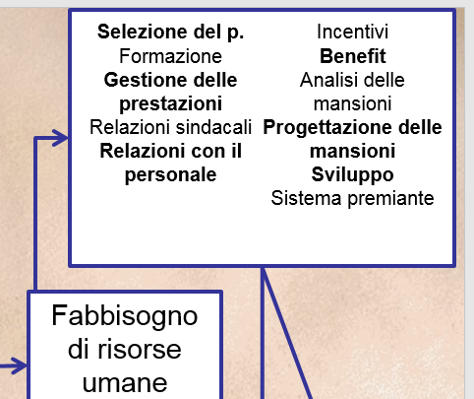
Sistemi di gestione del personale
Mobilità e Sviluppo
Ricerca e selezione
Inserimento e socializzazione
Formazione
Carriera
Valutazione (le 3 P)
Posizioni
Prestazione
Potenziale
Retribuzione
Fissa
Variabile
Partecipazione azionaria

Slide 23
Più nello specifico…
Job Description
Job Specification (requisiti)
Posizioni
Retribuzione
Selezione
Valutazione
Prestazioni
Formazione
Mobilità Orizzontale
Comportamento lavorativo
Mobilità Verticale
Potenziale
!
Sviluppo personale

Slide 24
Le fasi della selezione
0a | Analisi della posizione (Job Analysis)
0b | Disegno del profilo del candidato (Person Specification)
0c | Verifica compatibilità con il budget
1 | Reclutamento
2 | Screening dei curricula (prima selezione: solo criteri cogenti)
3 | Convocazione dei candidati e conferma della loro disponibilità (seconda selezione)
4 | Progettazione degli strumenti di valutazione
5 | Valutazione (Test, Colloqui, Interviste, …)
6 | Terza selezione, composizione graduatoria finale
7 | Proposta contrattuale
8 | Inserimento e socializzazione

Slide 25
Job Analysis
Per comprendere una posizione, è necessario capire perché essa esiste e come contribuisce ai risultati organizzativi.
A tale fine, è necessario conoscere alcuni elementi base di progettazione organizzativa:
    processo attraverso il quale, date le scelte strategiche dell’organizzazione, si decide chi fa cosa, con chi, come lo deve fare e perché lo deve fare.

Slide 26
Analisi del flusso di lavoro
    Metodo per progettare le attività necessarie per trasformare gli «input» in «output».
Materie Prime
Materiali, dati ed informazioni
Output
Prodotti, servizi o informazioni da fornire.
Come si misura l’output?
Strumenti
Strumenti, supporti e sistemi
Attività
Compiti da eseguire
Risorse Umane
Conoscenze, competenze e capacità

Slide 27
Alleniamoci
Individualmente, identifichiamo un qualsiasi lavoro che conosciamo ed analizziamo il flusso necessario per produrre il bene o erogare il servizio.
Identificate per prima cosa l’output (ad es., «Riparare un elettrodomestico», «Trasportare persone»; «Spegnere un incendio», …).
Poi, ricostruite il processo necessario per ottenerlo risalendo fino all’input (materie prime, strumenti, personale).
In plenaria discuteremo il risultato ottenuto da alcune persone.

Slide 28
Struttura Organizzativa
Saper leggere e/o produrre un organigramma è fondamentale durante la Job Analysis.
Elementi che definiscono la struttura:
  Livello di centralizzazione del potere, dell’autorità e del controllo
  Criteri di divisione del lavoro (per omogeneità delle funzioni svolte o dei flussi operativi)
Direzione
Amministrazione
Produzione
Marketing

Slide 29
Struttura funzionale
Direttore Generale
Consiglio di Amministrazione
Direttore di produzione
Direttore vendite
Direttore RU
Funzione
Posizioni
Principio di divisione del lavoro: omogeneità delle funzioni → affinità tecniche e cognitive
Centralizzazione: elevata
Vantaggi: comunicazione all’interno della funzione → efficienza
Svantaggi: coordinamento tra funzioni

Slide 30
Struttura divisionale
Direttore
generale
Cda
Direttore
divisione 1
Direttore
divisione 2
Produzione 1
Vendita 1
... 1
Produzione 2
Vendita 2
… 2
Principio di divisione del lavoro: flusso di lavoro
Centralizzazione: bassa (divisioni sono autonome)
Principale vantaggio: più flessibile e innovativa
Principale svantaggio: ridondanza (meno efficienti)
Opzioni: divisione per prodotti, area geografica o cliente/utente

Slide 31
Job Analysis
Una «vasta gamma di attività pensate per scoprire o documentare la natura di un lavoro»
Brannick, Cadle & Levine (2012)

Slide 32
La posizione (Job)
La posizione è l’unità base della struttura organizzativa e si costituisce di tutte le attività necessarie per generare l’output previsto.
Può essere descritta attraverso i compiti e le responsabilità assegnati ad un singolo individuo, il cosiddetto titolare della posizione
Esiste indipendentemente dal fatto che in uno specifico momento la posizione sia coperta o meno
Può essere modificata o eliminata in funzione delle esigenze dell’organizzazione.
Durante una selezione, l’analisi della posizione (Job Analysis) è necessaria quando non siano già disponibili sufficienti informazioni per stilare i requisiti del candidato o quando si teme che le informazioni presenti siano obsolete o non accurate.

Slide 33
Due output della JA:
Job Description (JD, Descrizione della posizione)
  Documento che descrive titolo, finalità, obiettivi, compiti, responsabilità, autonomia, livello gerarchico, e relazioni della posizione in oggetto
  Descrive comportamenti osservabili
Person Specification (PS, Requisiti della posizione)
  Documento che descrive le caratteristiche personali che rendono più probabile l’adozione dei comportamenti attesi dalla posizione
  Contenuti (KSAO): conoscenze (K), capacità (S), abilità fisiche e mentali (A), personalità (O), orientamenti motivazionali (O), …

Slide 34
Quadro sinottico delle informazioni per la JA
 | Livello di analisi
Oggetto dei descrittori | Ampio | Moderato | Specifico
Lavoro | Compiti e responsabilità principali | Gruppi di compiti o attività Funzioni e processi Categorie di materiali, strumenti, equipaggiamento | Compiti Risultati Materiali, equipaggiamento, e strumenti specifici. Standard di prestazione Caratteristiche specifiche del contesto
Lavoratore | Titoli lavorativi o professionali | Comportamenti generali Funzioni e processi del lavoratore | Standard di prestazione del lavoratore Indicatori comportamentali
Requisiti | Personalità, valori, interessi, attitudini, e abilità | Abilità generiche o cross-funzionali | Conoscenze e abilità tecniche specifiche

Slide 35
O*NET
La versione elettronica del Dictionary of Occupational Titles (DOT) in uso negli Stati Uniti da molte organizzazioni pubbliche e private.
Presenta caratteristiche del lavoro e del lavoratore a un livello moderato di dettaglio.
Utile punto di partenza per qualsiasi Job Analysis.
Per casa: visitare https://www.onetonline.org, cercare la posizione di barista (bartender), analizzare i compiti previsti (sono 20) e scrivere un breve saggio sulle differenze tra questa JD e il lavoro del barista del «Verba Volant» in via venezia.

Slide 36
Metodi per la raccolta dati nella JA
Osservazione.
  Molto attendibile ma adatta solo per lavori semplici, ripetitivi, e a basso contenuto intellettuale.
Questionari.
  Poco attendibili (Voskuijl & van Sliedregt, 2002, Dierdorff & Wilson, 2003).
  Disponibili molteplici strumenti, tutti in inglese (ad es., Minnesota Job Description Questionnaire di Dawis, 1991; Job Element Inventory di Cornelius et al, 1978).
  Il famoso Position Analysis Questionnaire (PAQ, r_{xx}=.59) di McCormick (1979) NON è un questionario ma una traccia per un’intervista strutturata perché utilizza termini specialistici e/o non comuni.
  Non si adattano a tutti i lavori, anzi ad una piccola minoranza (max 20%).
  Da basso a moderato livello di dettaglio
Intervista.
  Il metodo di elezione per la JA. Molto attendibile se oggetto dell’intervista sono compiti dettagliati. E’ tipicamente semi-strutturata.

Slide 37
Approfondimento
Il Job Element Inventory (Cornelius & Hakel, 1978)

Slide 38
Attendibilità delle fonti e delle scale
(Dierdorrf et al., 2003; Voskuijl et al., 2002)
Fonti di informazione:
  Il titolare della posizione (r_{ii}=.77), più attendibile del supervisore su tempi e fonti di rischio
  Il supervisore del titolare (r_{ii}=.72), più attendibile del titolare su importanza delle responsabilità
  Eventuali interlocutori esterni (r_{ii}=.??)
  Collaboratori diretti del titolare (r_{ii}=.??)
  Analista, ad es. tramite documenti e osservazione (r_{ii}=.63)
  Esperto tecnico (r_{ii}=.47)
Scale:
  Frequenza (r_{ii}=.70)
  Importanza (r_{ii}=.77)
  Difficoltà (r_{ii}=.63)
  Tempo investito (r_{ii}=.67)
  Senza definizione delle etichette di riposta: .35<r_{ii}<.49

Slide 39
Errori tipici nella JA
Fare attenzione ai tipici bias di giudizio, ad es. il conformismo o gli stereotipi di genere.
Titolari della posizione tendono a sovrastimare l’importanza nel lavoro dei tratti che possiedono (Cucina, Vasilopoulos and Sehgal, 2005).
Titolari della posizione con abilità diverse descrivono il loro lavoro in modo diverso (Sanchez et al., 1998).
Più le persone sono coinvolte e impegnate nel loro lavoro, maggiori sono le loro valutazioni di quanto importanti sono i compiti (Conte et al., 2005).
Descrivere i compiti in termini di abilità o, ancora peggio, competenze (Morgeson et al., 2004) porta a:
  sovrastimare la frequenza e l’importanza dei compiti;
  inventarsi delle attività inesistenti.

Slide 40
L’analisi della posizione per la selezione
Obiettivo: identificare quali compiti vengono svolti (di natura fisica e intellettuale), come vengono svolti (processi, strumenti e tecnologie utilizzate) e perché vengono svolti (a quale risultato portano e come sono collegati ad altre posizioni).
Unità di analisi: obiettivi, compiti e risultati.
Utile, per la selezione, un elevato livello di dettaglio.
Include la definizione del contesto fisico e socio-relazionale nel quale svolgere il lavoro.
Include informazioni circa la frequenza di svolgimento e l’importanza dei compiti elencati.

Slide 41
Utilizzo della JA
Scrivere l’avviso di reclutamento (job vacancy) in modo tale da ridurre il numero di candidati macroscopicamente inadeguati (ad es. senza titolo legale per essere assunti)
Scegliere criteri e misure da usare in fase di valutazione
Assegnare correttamente il peso ad ogni criterio di selezione
Costruire determinate prove (ad es., i test di conoscenza, le interviste strutturate o i cd. «work sample»), aumentandone la validità predittiva (Cook, 2009).

Slide 42
L’intervista di JA: caratteristiche principali
Semi-strutturata (utilizzo scheda)
Ampia durata (2-4 ore in funzione della complessità della posizione)
Costituita da tre fasi:
  Apertura: chiarire gli obiettivi e mettere a proprio agio l’intervistato.
  Parte centrale: raccolta delle informazioni.
  Chiusura: sintesi, eventuali chiarimenti e ringraziamenti.
Gran parte dell’esito è legato alla fase di preparazione dell’incontro ed alla fase di esplicitazione dei sotto-obiettivi e delle aree tematiche da affrontare

Slide 43
Comportamenti critici dell’analista
Prepararsi all’intervista raccogliendo informazioni sull’organizzazione (se non ci lavora già).
Chiarire gli obiettivi dell’incontro e ringraziare per la disponibilità
Chiarire che non è un’intervista di valutazione ma di raccolta informazioni.
Mettere a proprio agio l’intervistato.
Iniziare con domande generali, ampie (ad es., mi racconta la sua giornata tipo?).
Aiutare l’intervistato a descrivere comportamenti, compiti e attività, non abilità, valori, o atteggiamenti personali.
Tenere alta la motivazione dell’intervistato.
Concedere eventuali pause se l’affaticamento è evidente.
Raccogliere informazioni su frequenza e importanza dei compiti e delle attività svolti.
Evitare le domande che suggeriscono una risposta.

Slide 44
Compiti per casa
Prendere contatti con i membri del proprio gruppo
Assegnare i ruoli all’interno del gruppo:
  Intervistato (deve aver ricoperto una posizione di qualsiasi tipo in qualsiasi organizzazione)
  Intervistatore (deve leggere la traccia dell’intervista prima di mercoledì prossimo)
  Osservatori (devono prendere nota delle risposte e scrivere una prima bozza della JD in moodle)
Visitare il sito https://www.onetonline.org, prendere consapevolezza del livello di dettaglio dei compiti usati da O*NET e fare l’esercizio proposto sul barista

Slide 45
L’intervista di Job Analysis
Esercitazione

Slide 46
Attività
Intervista di analisi della posizione in gruppi di 5-6 persone.
La Job Description di ogni gruppo, al termine della lezione, dovrà essere caricata nell’apposito spazio in moodle.
Materiale da consultare online:
Per realizzare l’intervista: usare la traccia fornita dai Tutor e disponibile nel materiale didattico online «Scheda intervista Job Analysis»
Per alcuni esempi di Job Description consultare:
  https://www.onetonline.org/ (focalizzarsi su «Tasks», «Work activities», «Work context», e per adesso non leggete i requisiti, ad es. «Skills» e «Knowldge»).
Nota: Questa è un’attività valutata che concorre per il 15% al voto finale.
Scadenza: Lunedì 28 ottobre ore 12:00.

Slide 47
Esercitazione sulla Job Description
Obiettivo: ottenere informazioni dettagliate sulla posizione (comportamenti e ambiente lavorativo)
Individuare elementi oggettivi (quindi non opinioni/valutazioni ma informazioni relative a comportamenti/azioni)
Cercare di raccogliere quante più informazioni possibile relativamente alla posizione oggetto di indagine
Attenzione!!
Dedicare attenzione sia al processo di raccolta delle informazioni sia alla relazione fra intervistato e intervistatore (che deve cercare di raccogliere le informazioni nel modo più preciso possibile)
Non confondere obiettivi della posizione e compiti: ogni obiettivo (ad esempio per la posizione di barista: «mantenere pulito il locale») si persegue attraverso l’esecuzione di molte attività ( ad esempio: caricare frequentemente la lavastoviglie, pulire le superfici, gettare la spazzatura, etc. …)

Slide 48
Esercitazione sulla Job Description
La descrizione deve essere dettagliata
La descrizione deve essere completa (verificare la presenza degli 8 punti nel materiale online: «Scheda intervista Job Analysis»)
Collegare gli obiettivi della posizione ai compiti
Identificare gli obiettivi della posizione più rilevanti

Slide 49
Efficacia della selezione

Slide 50
Efficacia della selezione
La qualità di qualsiasi processo di selezione può essere descritta attraverso sei criteri:
  Attendibilità
  Validità
  Generalizzabilità
  Utilità
  Equità
  Accettabilità

Slide 51
Efficacia della selezione
I primi 4 criteri sono gerarchici:
  La soddisfazione di un criterio è condizione necessaria ma non sufficiente affinché il successivo sia soddisfatto.
Non tutti i programmi raggiungono standard sufficienti in tutti questi criteri.
Alcuni programmi non raggiungono la sufficienza in alcuno di essi (ad es. una selezione che si basi pesantemente su prove grafologiche).
Raggiungere standard elevati in tutti i criteri è…
…facile!
(basta sapere come)

Slide 52
Attendibilità
Rappresenta la consistenza di una misurazione.
L’errore di misurazione si compone di:
  errore casuale;
  errore sistematico.
Un punteggio è tanto più attendibile quanto è libero da errore casuale.
L’errore sistematico non pregiudica l’efficacia di una selezione perché influenza uniformemente i punteggi di tutti i candidati.

Slide 53
Attendibilità
Esercizio.
  Misurare la profondità del vostro tavolo usando:
    la semplice osservazione a distanza;
    una spanna;
    il righello di carta che ora vi consegnerò.
Qual è l’attendibilità di queste tre diverse misurazioni?
Quali sono le conseguenze pratiche di una misura inattendibile (errata)?

Slide 54
Alcuni metodi per stimare l’attendibilità di una misurazione
Correlazione test-retest
  utile solo se il costrutto studiato è stabile nell’unità di tempo considerata
Accordo tra giudici (Inter-rater reliability)
  due valutazioni indipendenti dello stesso fenomeno da parte di giudici diversi dovrebbero essere uguali.
  misura la dipendenza della misurazione da fattori di disturbo soggettivi
Consistenza interna
  Si testa se gli item (le domande) misurano la stessa cosa.
  La statistica più utilizzata è l’alpha di Cronbach (1951).

Slide 55
Un passo indietro: la correlazione
Per comprendere il concetto di validità, è necessario sapere cosa significa la correlazione bivariata:
  la quantità di associazione o interdipendenza lineare esistente tra due variabili.
Varia tra -1 e 1.
  Una correlazione negativa indica che se una variabile sale, l’altra scende.
  Una correlazione positiva indica che se una variabile sale, anche l’altra sale.
  0 indica che non c’è relazione.

Slide 56
La correlazione tra altezza e peso
r_{xy}=.64

Slide 57
La correlazione tra altezza e peso nei maratoneti
r_{xy}=.85

Slide 58
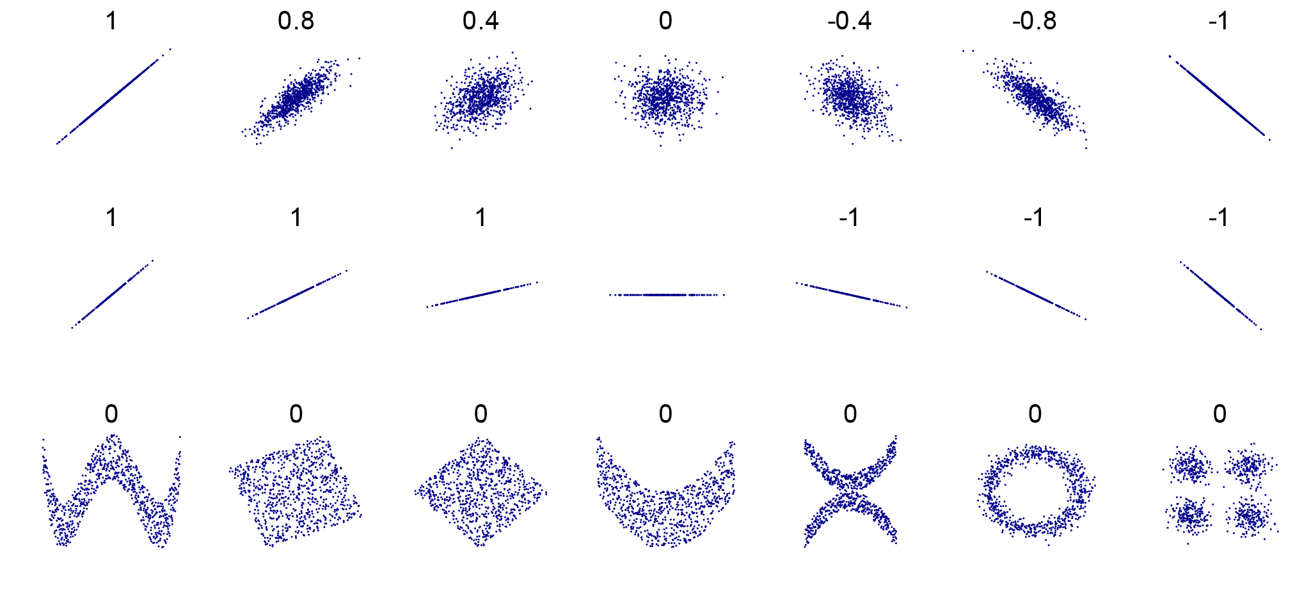
Esempi di correlazione
Esaminate i seguenti grafici a dispersione (XY) e la correlazione lineare esistente tra X e Y:

Slide 59
Validità
Intuitivamente, la validità può essere definita come la capacità di uno strumento di misurare ciò che effettivamente si prefigge di misurare.
Tuttavia, questa definizione è obsoleta e non distingue in modo netto attendibilità e validità
Una definizione formale può essere la seguente:
«Il grado in cui teoria ed evidenze empiriche supportano l’interpretazione che viene fatta dei punteggi di un test» (Standards for Educational and Psychological Testing, 2014). *
*Il manuale, a p. 161, propone soltanto la definizione di validità predittiva. Questa è una definizione più generale.

Slide 60
Validità
Una prova di selezione valida è sostenuta da molta ricerca e lo sviluppo può durare decenni.
Esistono molti tipi di validità. La più importante in selezione è la:
  validità predittiva

Slide 61
Alcuni tipi di validità usati nella selezione
Tipo di valid. | Importanza | Spiegazione
Di criterio (predittiva e concomitante) | Massima | La prova predice la prestazione lavorativa. In selezione (un caso raro e molto particolare), questa validità è necessaria e sufficiente per giustificare l’utilizzo di una prova.
Di contenuto | Alta | La prova misura tutti gli aspetti del costrutto che deve misurare.
Convergente | Media | La prova correla con altre prove che misurano lo stesso costrutto
Discriminante | Media | La prova non correla con altre prove che misurano costrutti diversi
Di facciata | Bassa | La prova sembra plausibile al partecipante. In generale, se l’esperienza del candidato è negativa, nuocerà all’immagine dell’organizzazione.

Slide 62
Validità di criterio
«no matter what the test is called, what the questions are, how they are selected or how plausible the test looks. What matters is predicting the criterion: work performance”
  Cook, 2009.
Due tipi:
  Concomitante (i punteggi della prova al tempo T correlano con i punteggi di Job Performance al tempo T
  Predittiva (i punteggi della prova al tempo T correlano con i punteggi di Job Performance al tempo T+1).

Slide 63
Validità concomitante vs. predittiva
La validità concomitante è più facile:
  Posso misurare tutti i dipendenti attraverso la prova da validare e poi correlare i punteggi con le misure (forse già esistenti) di performance.
Ma presenta alcuni limiti:
  Mancano persone. Escludo quelli che se ne sono andati, quelli che ho licenziato, quelli che ho promosso, ecc. Questo limita la variabilità della performance (range restriction) e porta a sottostimare la validità della prova.

Slide 64
Validità concomitante vs. predittiva
  Manca rappresentatività. I dipendenti potrebbero non rappresentare la popolazione dei candidati (ad es., l’età media sarà probabilmente diversa)
  I dipendenti potrebbero essere cambiati dopo l’assunzione. Ad esempio, dimostrare che i miei manager più bravi sono tutti dominanti non mi serve a nulla perché avrebbero potuto imparare a essere dominanti dopo l’assunzione. Al contrario, il loro fattore critico di successo potrebbe essere stato proprio la capacità di apprendimento e/o adattamento, e se così fosse, dovrei usare questo criterio in selezione!

Slide 65
Alcuni accorgimenti utili per interpretare la letteratura
Il test di significatività dipende da N:
  Usare il test di significatività per decidere se un indice di validità giustifica l’utilizzo di una prova può essere fuorviante, perché se N è alto ( ad es. > 500) anche le correlazioni più piccole (ad es., .09) sono significative!
  E viceversa…
  Quindi, è più importante la dimensione dell’effetto (ad esempio il valore del coefficiente di correlazione: r).
  Il quadrato di r ci dice qual è la percentuale di varianza condivisa tra le due variabili.

Slide 66
Correlazione e varianza condivisa
r = .10; r²=.01
r = .30; r²=.09
r = .60; r²=.36

Slide 67
Pubblicazione selettiva e confronti multipli
Supponete di condurre uno studio di validità predittiva con 10 tratti di personalità e i punteggi di 10 indicatori di performance.
Calcolate 10 * 10 = 100 correlazioni.
Trovate 5 correlazioni significative (p<.05).
Come interpretate questo dato?
Che utilizzo ne fate?

Slide 68
Capire gli indici di validità
Graduatoria candidati in base a criterio perfetto (r=1)
  Luca
  Marta
  Giovanni
  Matteo
  Sara
  Giuseppe
  Ernesto
  Laura
Graduatoria in base a performance lavorativa
  Luca
  Marta
  Giovanni
  Matteo
  Sara
  Giuseppe
  Ernesto
  Laura

Slide 69
Capire gli indici di validità
Graduatoria candidati in base a Intelligenza (r=.51)
  Marta (assunta)
  Luca
  Sara
  Matteo
  Giovanni
  Giuseppe
  Laura
  Ernesto
Graduatoria in base a performance lavorativa
  Luca
  Marta
  Giovanni
  Matteo
  Sara
  Giuseppe
  Ernesto
  Laura

Slide 70
Capire gli indici di validità
Graduatoria candidati in base a esperienza lavorativa (r=.18)
  Matteo (assunto)
  Giovanni
  Laura
  Giuseppe
  Luca
  Marta
  Sara
  Ernesto
Graduatoria in base a performance lavorativa (ipotetica)
  Luca
  Marta
  Giovanni
  Matteo
  Sara
  Giuseppe
  Ernesto
  Laura

Slide 71
Capire gli indici di validità
Graduatoria candidati in base all‘età o alla grafologia (r=.00)
  Giuseppe (assunto)
  Matteo
  Laura
  Ernesto
  Marta
  Sara
  Giovanni
  Luca
Graduatoria in base a performance lavorativa (ipotetica)
  Luca
  Marta
  Giovanni
  Matteo
  Sara
  Giuseppe
  Ernesto
  Laura

Slide 72
La validità incrementale
Coscienziosità
Prestazioni lavorative
r = .56 +.09=.65
Test di conoscenza del lavoro
Prestazioni lavorative
Intelligenza
r = .56+.001=.56
Intelligenza

Slide 73
La validità mitica
A volte le persone credono che un metodo di selezione sia valido perché:
  lo usano tutti (ci sarà un perché!)
  è molto pubblicizzato (la fonte sembrava attendibile!)
  è un classico (come puoi far selezione senza?!)
  si basano su informazioni false o tendenziose:
    Goleman (1995) riporta uno studio in cui gli ingegneri più performanti dei laboratori Bell avevano elevata Intelligenza Emotiva. Successivamente, questo studio è stato ampiamente citato per dimostrare la validità della IE.
    una lettura attenta di Goleman (1995) suggerisce che le conclusioni a cui è arrivato sono pura congettura. L’IE non è mai stata misurata in quegli ingegneri (Zeidner, Matthews & Roberts, 2004).
Non cadete mai in questi tranelli. Il mondo delle organizzazioni ne è pieno, e spesso chi ci lavora ne è vittima inconsapevole.

Slide 74
Generalizzabilità
Si riferisce a quanto la validità dimostrata in un certo contesto è trasferibile ad un altro contesto.
Dal 1920 al 1980 (circa), tutti i grandi esperti di selezione ritenevano che la validità di un metodo di selezione NON fosse generalizzabile da un contesto ad un altro. Questa convinzione è nata dall’osservazione che gli indici di validità cambiano molto attraverso i lavori, le aziende, e il tempo.
Questa convinzione è stata chiamata ipotesi della
Specificità situazionale

Slide 75
Validity Generalization Studies
A partire dagli anni ‘70, Schmidt e Hunter, Barrick e Mount, Salgado, Ones, Viswesvaran, e altri hanno demolito questa ipotesi attraverso varie meta-analisi che hanno coinvolto migliaia di studi e decine di migliaia di candidati.
La validità di un metodo di selezione è sostanzialmente stabile attraverso lavori e organizzazioni diverse.
Fanno eccezione alcune coppie criterio/lavoro, come ad esempio l’estroversione nei poliziotti (r_{xy}=.2; mentre r=0 negli altri lavori).

Slide 76
Il contributo di Schmidt & Hunter
L’applicazione delle tecniche di meta-analisi per falsificare l’ipotesi della specificità situazionale è il contributo scientifico più importante degli ultimi 40 anni di ricerca in selezione del personale.
La loro innovazione si basa sulla necessità di:
  isolare l’errore di campionamento da variabilità dovuta a moderatori.
  correggere per la mancanza di attendibilità nel criterio (Job Performance)
  correggere per il fenomeno della Range Restriction

Slide 77
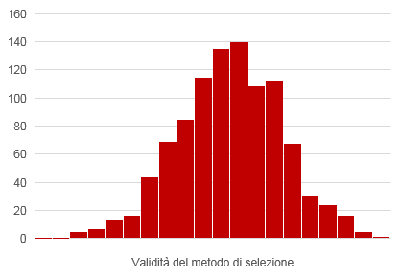
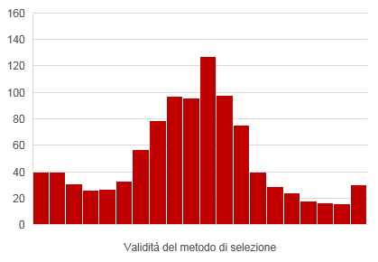
Errore di campionamento e moderatori
Distribuzione omogenea
Distribuzione eterogenea
La variabilità è completamente attribuibile all’errore di campionamento
La variabilità è maggiore di quanto ci si aspetta in base all’errore di campionamento

Slide 78
Errore di campionamento e moderatori
Distribuzione omogenea
Distribuzione eterogenea
Un rilevante numero di casi in cui la validità è zero
La variabilità è completamente attribuibile all’errore di campionamento
La variabilità è maggiore di quanto ci si aspetta in base all’errore di campionamento

Slide 79
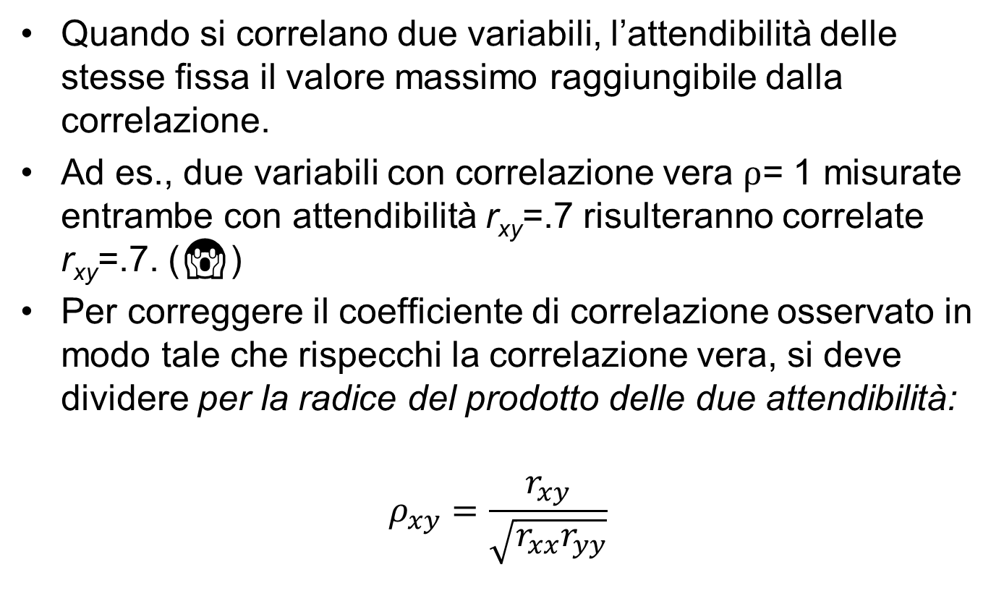
Inattendibilità del criterio
Quando si correlano due variabili, l’attendibilità delle stesse fissa il valore massimo raggiungibile dalla correlazione.
Ad es., due variabili con correlazione vera ⍴= 1 misurate entrambe con attendibilità r_{xy}=.7 risulteranno correlate r_{xy}=.7. (😱)
Per correggere il coefficiente di correlazione osservato in modo tale che rispecchi la correlazione vera, si deve dividere per la radice del prodotto delle due attendibilità:
$$ρ_{xy}=\frac{r_{xy}}{\sqrt{r_{xx}r_{yy}}}$$

Slide 80
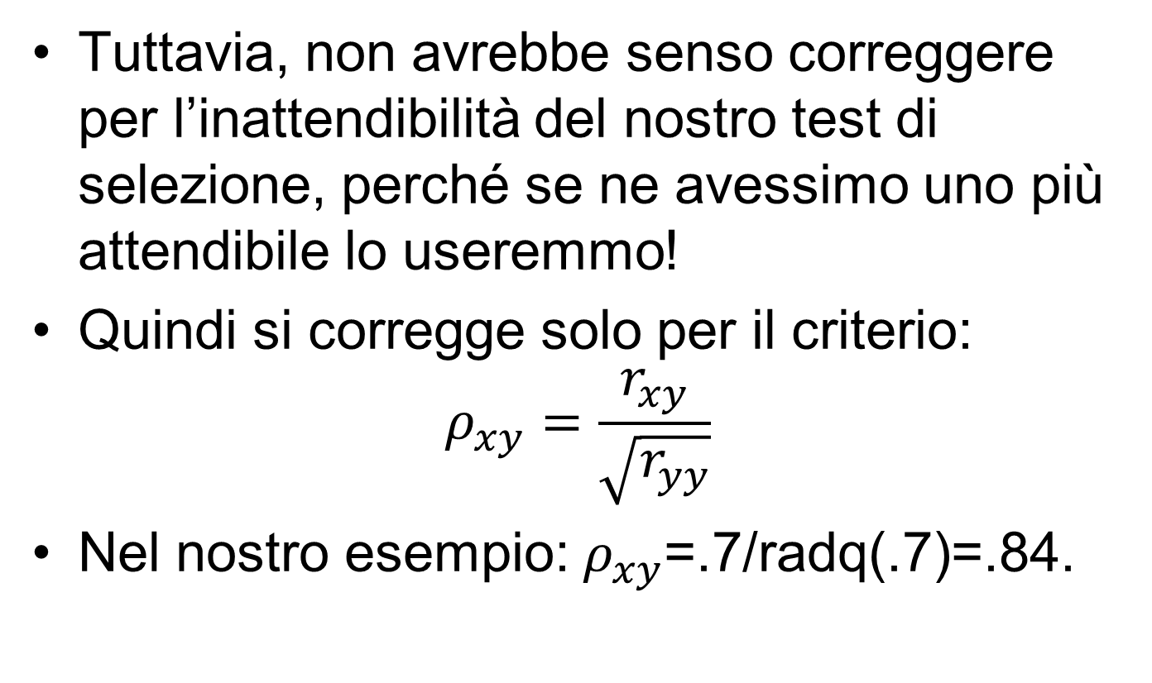
Inattendibilità del criterio
Tuttavia, non avrebbe senso correggere per l’inattendibilità del nostro test di selezione, perché se ne avessimo uno più attendibile lo useremmo!
Quindi si corregge solo per il criterio:
$$ρ_{xy}=\frac{r_{xy}}{\sqrt{r_{yy}}}$$
Nel nostro esempio: $ρ_{xy}$=.7/radq(.7)=.84.

Slide 81
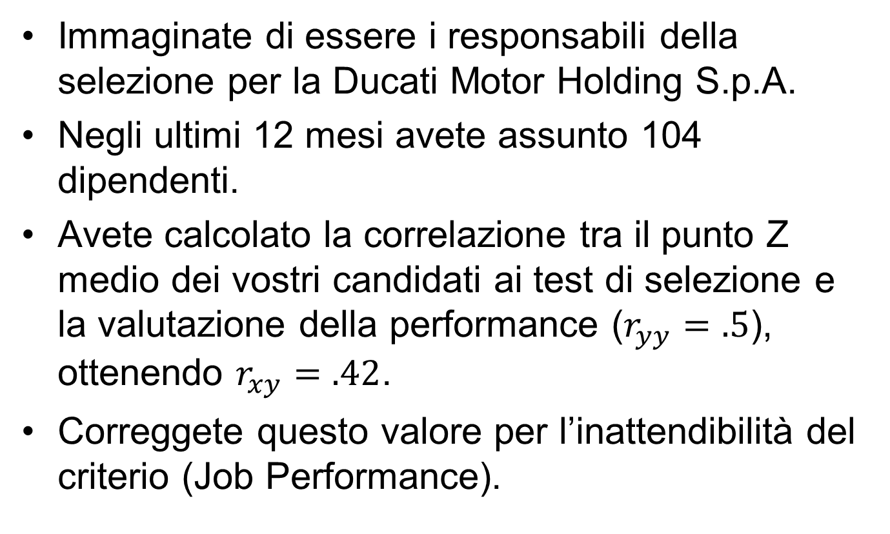
Esercizio
Immaginate di essere i responsabili della selezione per la Ducati Motor Holding S.p.A.
Negli ultimi 12 mesi avete assunto 104 dipendenti.
Avete calcolato la correlazione tra il punto Z medio dei vostri candidati ai test di selezione e la valutazione della performance ($r_{yy}=.5$), ottenendo $r_{xy}=.42$.
Correggete questo valore per l’inattendibilità del criterio (Job Performance).

Slide 82
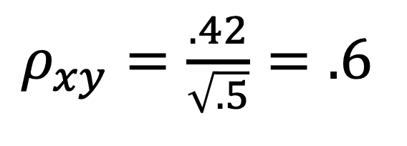
Soluzione
$ρ_{xy}=\frac{.42}{\sqrt{.5}}$ $=.6$

Slide 83
Range Restriction
Immaginate di lavorare per una società sportiva.
Conducete uno studio di validità concorrente, quindi calcolate la correlazione tra performance degli atleti e una misura di agilità per capire se può essere utile in fase di selezione degli atleti
La correlazione che ottenete è pari a zero.
Questo è il grafico a dispersione (xy) che ottenete:

Slide 84
Range restriction

Slide 85
Range Restriction
Sarebbe corretto concludere che non è utile utilizzare un test di agilità nella selezione degli atleti?

Slide 86
Range Restriction
A prima vista sarebbe corretto, ma la teoria e gli studi precedenti dicono il contrario.
Ampliate così il vostro studio, includendo le 400 persone che avevano fatto domanda di essere ammessi negli ultimi 6 anni.
Ottenete questo risultato:

Slide 87
Range Restriction

Slide 88
Range Restriction
Siete positivamente sopresi. Avete trovato un metodo di selezione validissimo per la vostra società sportiva!
Vi incuriosisce il fatto che non c’è nessuno che presenti punteggi bassi sia in agilità sia in performance sportiva
Ampliate il vostro studio a tutto il quartiere (N=600).
Ottenete questo risultato:

Slide 89
Range Restriction

Slide 90
Range Restriction
Concludete, correttamente, che esiste una relazione lineare quasi perfetta tra agilità e prestazioni sportive e cominciate a usare la misura di agilità in selezione, ottenendo ottimi risultati.
I soggetti molto poco agili si erano auto-selezionati: non avevano fatto domanda di ingresso alla società sportiva.
I soggetti moderatamente agili erano stati scartati da voi stessi negli anni precedenti, magari attraverso altre misure (efficaci nel predire la perfromance).
All’inizio non vedevate la relazione perché osservavate solo una piccola parte della distribuzione, la più alta.
Nel vostro gruppo iniziale di atleti l’agilità è ai massimi livelli per tutti, e le differenze di prestazione sono dovute ad altro (ad es., l’impegno e la motivazione).
Questo è il fenomeno della range restriction.

Slide 91
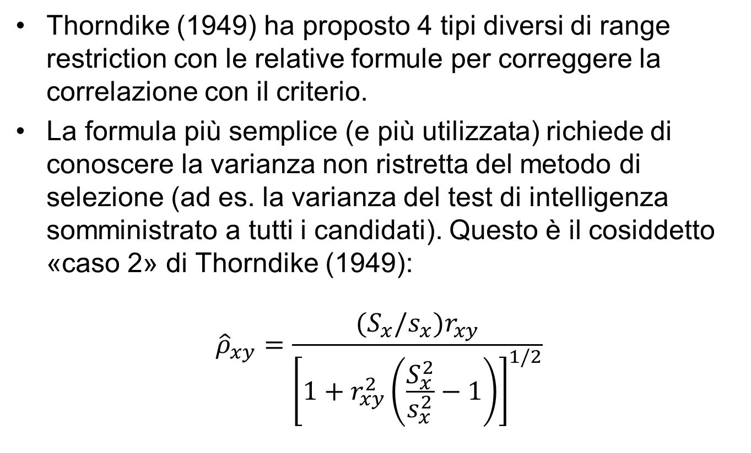
Correggere per la Range Restriction
Thorndike (1949) ha proposto 4 tipi diversi di range restriction con le relative formule per correggere la correlazione con il criterio.
La formula più semplice (e più utilizzata) richiede di conoscere la varianza non ristretta del metodo di selezione (ad es. la varianza del test di intelligenza somministrato a tutti i candidati). Questo è il cosiddetto «caso 2» di Thorndike (1949):
$${\hat{ρ}}_{xy}=\frac{{(S}_{x}/s_{x})r_{xy}}{{\left[1+r_{xy}^{2}\left(\frac{S_{x}^{2}}{s_{x}^{2}}−1\right)\right]}^{1/2}}$$

Slide 92
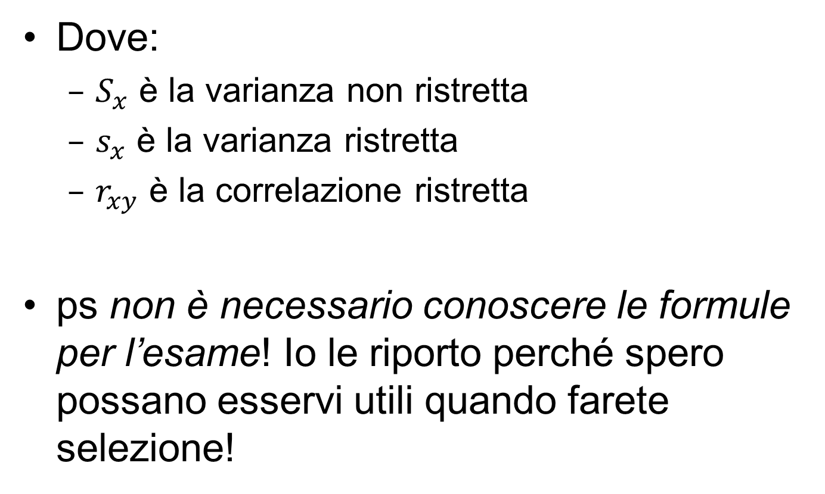
Range Restriction
Dove:
  $S_{x}$ è la varianza non ristretta
  $s_{x}$ è la varianza ristretta
  $r_{xy}$ è la correlazione ristretta
ps non è necessario conoscere le formule per l’esame! Io le riporto perché spero possano esservi utili quando farete selezione!

Slide 93
I risultati della rivoluzione di Hunter & Schmidt
Dopo aver applicato queste correzioni, sono state svolte molte ri-analisi degli studi precedenti.
L’indice corretto per inattendibilità del criterio e per range restriction si chiama validità operativa (operational validity).
Alcuni dei più importanti indici di validità attualmente accettati in letteratura sono riportati nella slide seguente e rappresentano la conoscenza in assoluto più importante nella ricerca sulla selezione del personale e nella conduzione di selezioni basate sull’evidenza scientifica

Slide 94
Validità operativa di alcuni metodi di selezione attraverso lavori diversi.
Fonti:
¹Salgado et al., 2003
²Roth et al., 2005
³Van Iddekinge et al., 2012
⁴Judge & Bono, 2001
⁵[Hunter & Hunter, 1984; Schmidt & Hunter, 1998]
⁶ Ones et al., 1993
⁷ O’Boyle et al., 2011
⁸Hardison & Sackett, 2007
⁹ Payne et al., 2007
¹⁰ Arvey & Campion, 1982
¹¹ Sue-Chan & Latham, 1999
¹² McDaniel et al. 2007
¹³ Christian et al. 2010
1
Criterio: Job Performance
.9
Intelligenza & Worksample (.68)⁵
Intelligenza & Integrità (.67)⁵
.8
Intell., Cosc. & Int. Emotiva (.66)⁵
Intelligenza & Coscienziosità (.65)⁵
.7
Intelligenza & Worksample (.62)²
Intelligenza & Sit. Judgm. Test (.61)¹²
Intelligenza & Intervista Strutturata (.59)⁵
.6
Intelligenza (.56⁵; .62 in Europa¹)
Worksample (.54)⁵
.5
Intervista strutturata (.51, .63, .39) ^{5, 10, 11}
Test di conoscenza del lavoro (.48) ⁵
.4
[Autoefficacia (.45)⁴]
Test «covert» di integrità morale (.41)³
Worksample (.33)²
.3
Test «overt» di integrità morale (.33)³
Intelligenza Emotiva (.28) ⁷
Sit. Judgm. Test (Teamwork & leadership; .27) ¹³
.2
Assessment centre (.26)⁸
Coscienziosità (.25; .39 per le forze armate) ¹
.1
Stabilità emotiva (.19; .43 per professional)¹
Esperienza lavorativa (.18)⁵
Orientamento all’apprendimento (.15)⁹
NB: i valori di validità presentati nel manuale di Noe non sono aggiornati. Quelli presentati in questa slide costituiscono il riferimento per l’esame.
0
Grafologia (.02)
Età (-.01)
-.1

Slide 95
Roth vs «the Hunters»
(worksample validity)
Meta-analisi di Hunter & Hunter (1984): ρ=.54 (K=14?, N=3264?)
Limiti:
  Dal 1984, nuovi studi sono stati condotti → la stima deve essere aggiornata
  Molti studi inclusi in H&H (1984) adottano una definizione di worksample obsoleta e teoricamente insostenibile al giorno d’oggi (ad es., include i test di conoscenza e di giudizio)
  Molti studi presumibilmente usati in H&H (1984) soffrivano di range enhancement (eliminazione della parte centrale della distribuzione che porta a sovrastimare la varianza e quindi la correlazione)
Meta-analisi di Roth et al (2005): ρ=.33 (K=54, N=10469)
  Omogeneo attraverso criteri oggettivi e soggettivi di JP, complessità del lavoro.

Slide 96
Il punto di partenza
Gli indici di validità generalizzati costituiscono il punto di partenza di qualsiasi selezione.
L’intero processo è finalizzato a ottenere indici di validità superiori nel nostro specifico contesto, ad esempio aggiungendo la stabilità emotiva nei professional o la conoscenza dell’Inglese per un receptionist.
Attenzione a non abbassare la validità inserendo criteri inutili!!
Se possibile, al termine della selezione si dovrà valutare la validità predittiva raggiunta.

Slide 97
Le prassi di valutazione in diversi paesi*
 | Italia | Francia | Spagna | GB | Olanda | Grecia | Germ. | USA
Telefonata al datore prec. | 1.65 | 2.89 | 2.33 | 3.42 | 2.58 | 3.17 | 2.35 | 3.94
Controllo fedina penale | 2.62 | 2.47 | 1.50 | 2.27 | 2.08 | 2.63 | 2.62 | 3.14
Permesso di lavoro | 3.04 | 3.18 | 3.09 | 2.66 | 2.67 | 2.50 | 3.50 | 3.70
Referenze del datore prec. | 2.69 | 3.32 | 2.43 | 4.37 | 2.72 | 2.30 | 2.03 | 4.02
Interviste F/F | 4.93 | 4.85 | 4.70 | 3.88 | 3.78 | 4.92 | 4.65 | 4.78
Interviste panel | 1.50 | 2.06 | 2.45 | 3.82 | 4.30 | 2.71 | 1.88 | 3.27
% di domande fisse | 10.3% | 22.9% | 29.2% | 33% | 13.6% | 22.2% | 17.1% | 34.6%
Test o questionari | 1.58 | 2.63 | 3.09 | 3.41 | 3.03 | 2.65 | 1.74 | 2.51
Prove lavorative | 1.48 | 2.12 | 2.57 | 1.87 | 3.94 | 2.74 | 1.56 | 2.02
Biodata | 1.92 | 1.20 | 1.68 | 1.23 | 1.53 | 3.87 | 2.77 | 1.21
1 = mai, 2 = raramente (1-20%), 3=occasionalmente (21-50%), 4 = spesso (51-80%), 5 = sempre o quasi sempre (81-100%)
*Ryan et al. (1999)

Slide 98
Le prassi di valutazione in diversi paesi*
 | Italia | Francia | Spagna | GB | Olanda | Grecia | Germ. | USA
Test di abilità cognitiva | 1.33 | 2.29 | 3.75 | 3.08 | 3.76 | 1.90 | 1.90 | 2.09
Test di abilità fisica | 1.00 | 1.29 | 1.00 | 1.18 | 1.61 | 1.00 | 1.08 | 1.21
Work sample | 1.00 | 1.50 | 2.15 | 1.84 | 1.32 | 1.5 | 1.79 | 1.40
Test di personalità | 1.86 | 3.42 | 4.43 | 3.46 | 3.29 | 1.70 | 3.14 | 1.62
Test d’integrità/onestà | 1.00 | 1.00 | 2.21 | 1.12 | 1.69 | 1.00 | 1.85 | 1.09
Simulazioni | 1.57 | 1.82 | 2.15 | 2.52 | 2.82 | 1.70 | 1.85 | 1.82
Test proiettivi | 1.00 | 1.69 | 1.69 | 1.12 | 1.68 | 1.00 | 1.00 | 1.03
Test tossicologici | 1.00 | 1.18 | 1.00 | 1.35 | 1.06 | 1.18 | 1.15 | 2.21
Grafologia | 1.00 | 3.26 | 1.75 | 1.10 | 1.24 | 1.00 | 1.21 | 1.09
1 = mai, 2 = raramente (1-20%), 3=occasionalmente (21-50%), 4 = spesso (51-80%), 5 = sempre o quasi sempre (81-100%)
*Ryan et al. (1999)

Slide 99
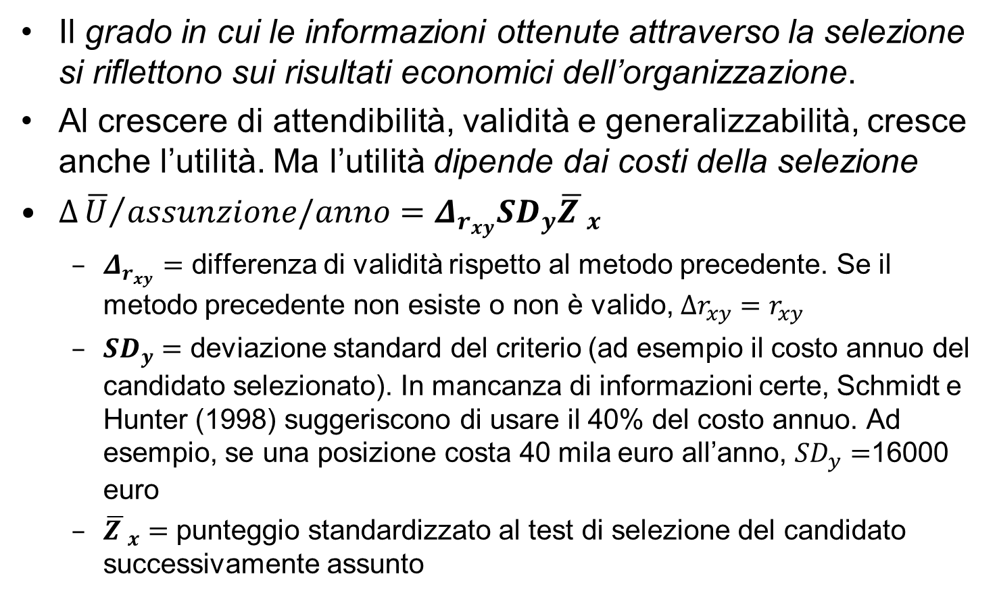
Utilità
Il grado in cui le informazioni ottenute attraverso la selezione si riflettono sui risultati economici dell’organizzazione.
Al crescere di attendibilità, validità e generalizzabilità, cresce anche l’utilità. Ma l’utilità dipende dai costi della selezione
$Δ{\overline{U}}/{assunzione/anno}=Δ_{r_{xy}}{SD}_{y}{\overline{Z }}_{x}$
  $Δ_{r_{xy}}=$ differenza di validità rispetto al metodo precedente. Se il metodo precedente non esiste o non è valido, ${Δr}_{xy}=r_{xy}$
  ${SD}_{y}=$ deviazione standard del criterio (ad esempio il costo annuo del candidato selezionato). In mancanza di informazioni certe, Schmidt e Hunter (1998) suggeriscono di usare il 40% del costo annuo. Ad esempio, se una posizione costa 40 mila euro all’anno, ${SD}_{y}=$16000 euro
  ${\overline{Z }}_{x}=$ punteggio standardizzato al test di selezione del candidato successivamente assunto

Slide 100
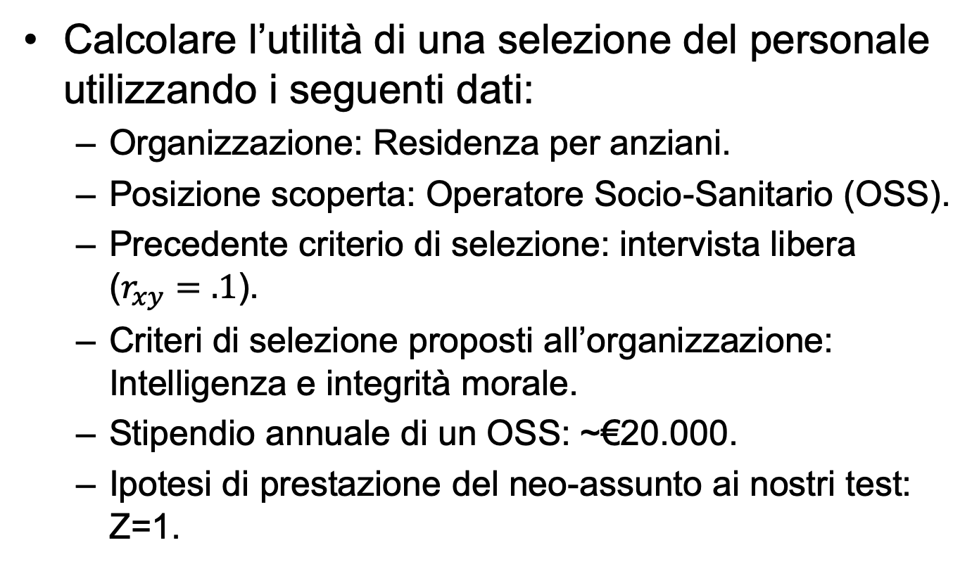
Esercizio
Calcolare l’utilità di una selezione del personale utilizzando i seguenti dati:
  Organizzazione: Residenza per anziani.
  Posizione scoperta: Operatore Socio-Sanitario (OSS).
  Precedente criterio di selezione: intervista libera ($r_{xy}=.1$).
  Criteri di selezione proposti all’organizzazione: Intelligenza e integrità morale.
  Stipendio annuale di un OSS: ~€20.000.
  Ipotesi di prestazione del neo-assunto ai nostri test: Z=1.

Slide 101
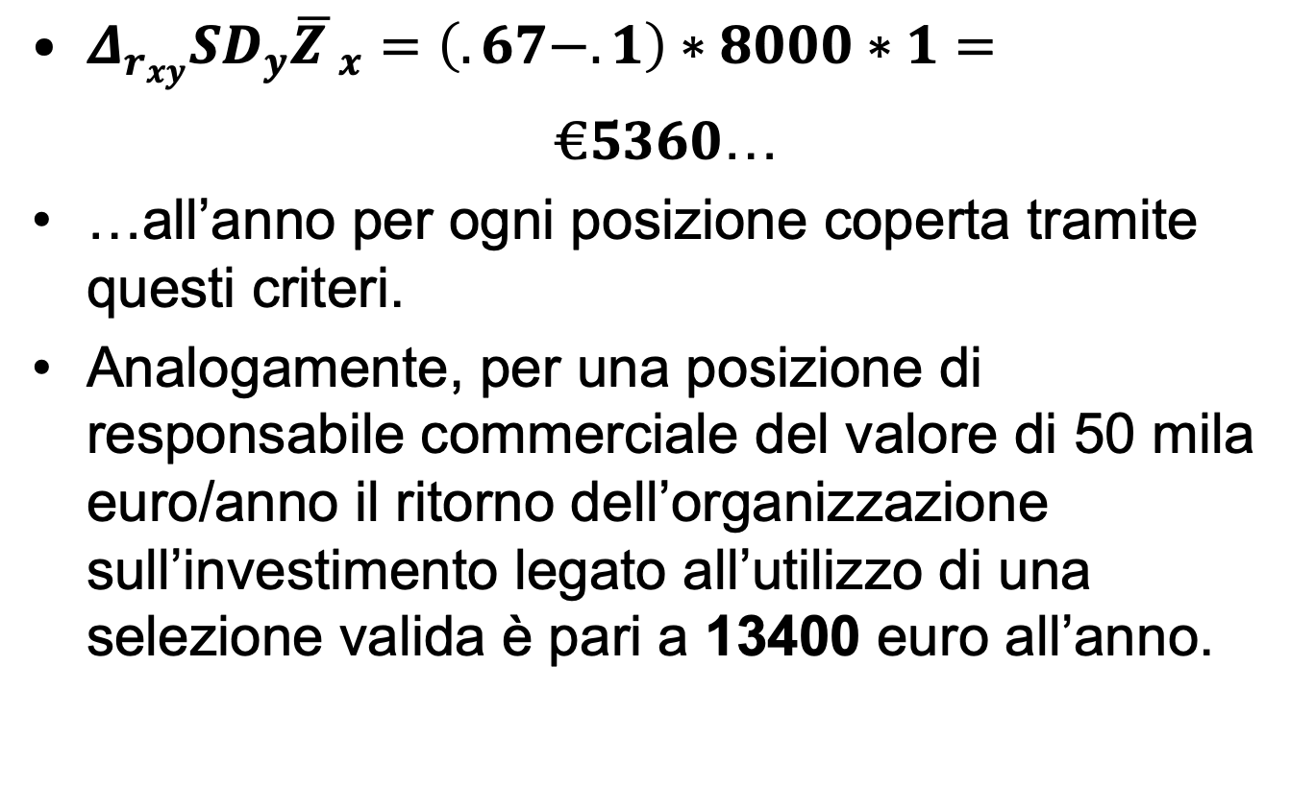
Soluzione
$Δ_{r_{xy}}{SD}_{y}{\overline{Z }}_{x}=\left(.67−.1\right)∗8000∗1=$
$€5360$…
…all’anno per ogni posizione coperta tramite questi criteri.
Analogamente, per una posizione di responsabile commerciale del valore di 50 mila euro/anno il ritorno dell’organizzazione sull’investimento legato all’utilizzo di una selezione valida è pari a 13400 euro all’anno.

Slide 102
L’importanza del reclutamento
L’azienda A, solo perché ha avuto 11 candidati in più (poi non assunti!), ricava dalle vendite 42 mila euro all’anno in più. Da un altro punto di vista, l’azienda B ha assunto 5 venditori ma ne deve pagare 6.

Slide 103
Equità
Durante la selezione è obbligo legale, morale, etico e deontologico evitare e contrastare ogni forma di discriminazione basata su genere, orientamento sessuale, età, nazionalità, etnia, religione, stato socio-economico, opinioni politiche e sindacali, disabilità.
Alcune leggi e regolamenti rilevanti:
  Statuto dei lavoratori;
  D.Lgs. 216/2003;
  Codice etico dell’Associazione Italiana di Psicologia (AIP);
  Codice deontologico dell’Ordine degli Psicologi;
  Regolamento Ue 2016/679 (General Data Protection Regulation)

Slide 104
La Job Specification
Quali caratteristiche personali misurabili favoriscono la performance nella posizione?

Slide 105



Il «salto inferenziale»
(Inferential leap)
(Selezione)
(Valut. Prest.)
Caratteristiche dell’individuo
(conoscenze, competenze, abilità, motivazione, …)
Comportamenti
Esecuzione di compiti
…
Svolgimento di attività
…
Raggiungimento Risultati
…
Job Performance
(criteri di misura)
Caratteristiche dell’ambiente
(Contenuti del lavoro, regole, norme, aspettative, clima, …)
(Job An.)

Slide 106
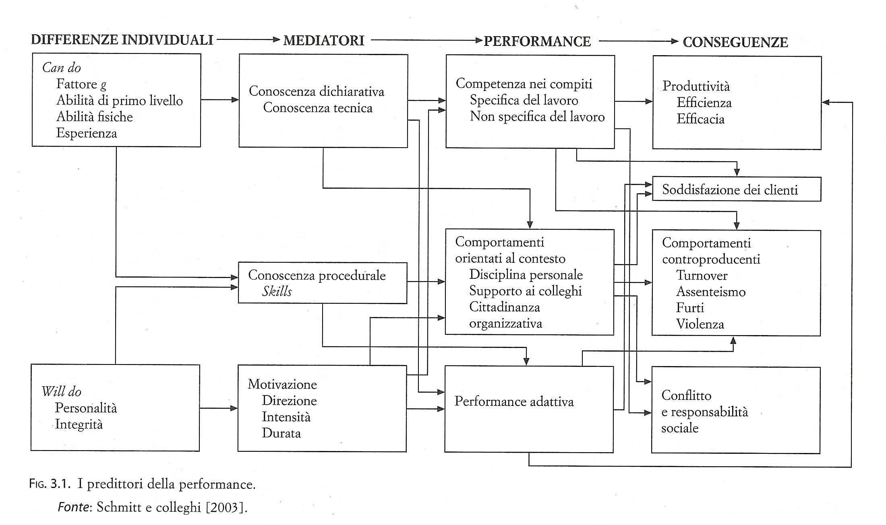
Predire la performance

Slide 107
La Person Specification
Esercitazione

Slide 108

Il reclutamento
La ricerca di personale (recruiting) si definisce come l’insieme delle prassi e delle attività finalizzate a identificare e attrarre nuovi potenziali dipendenti.
Il recruiting è un’attività separata dalla selezione vera e propria: chi non distingue nettamente tra recruiting e selezione rischia di far male entrambe.
Obiettivo è incidere su:
  numero di candidati;
  tipo di candidati;
  probabilità che i candidati accettino l’offerta.

Slide 109
I fattori che influenzano il reclutamento
Caratteristiche delle posizioni
Scelta
Caratteristiche dei candidati
Politiche del personale
Tratti e comportamenti dei reclutatori
Fonti della ricerca

Slide 110
Self-selection
Per capire il recruiting, è necessario capire che:
  non siamo solo noi a selezionare i candidati, ma anche i candidati selezionano noi e la nostra organizzazione!
  I candidati selezionano le organizzazioni per cui vogliono lavorare in base alle loro conoscenze dell’organizzazione
I criteri attraverso cui i candidati valutano le organizzazioni sono (Ryan & Delany, 2017):
  successo, attenzione agli altri, onestà e giustizia;
  opportunità di carriera;
  stipendi competitivi (sopra la media)
  lavori significativi e importanti.

Slide 111
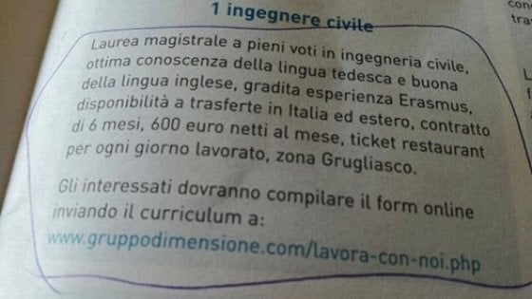
Politiche di Recruiting
Pagare più degli altri
  Chi assume la posizione di «Leader nel mercato» ha indubbiamente un vantaggio competitivo.
  Stock options non sono più appetibili dopo Enron, Lehman Brothers, e varie crisi economico-finanziarie locali e globali

Slide 112
Politiche di Recruiting
Ricerca interna.
  Aumenta sia le opportunità di carriera, sia la sicurezza del lavoro nei momenti di crisi, e quindi aumenta l’attrattività dell’organizzazione.
  Esempi: McDonalds, Wal-Mart, Target, Esselunga, IKEA.
Immagine aziendale
  Attraverso l’identità di marca (brand identity) è possibile veicolare precisi valori aziendali (ad es., successo, onestà e giustizia).

Slide 113


Fonti per il recruiting
I canali (o fonti) di reclutamento determinano quali e quante persone saranno contattate.
Rischi:
  poche o troppe domande di assunzione
  domande provenienti da persone non qualificate
  domande provenienti da persone che non accetteranno l’eventuale offerta di lavoro
  elimino involontariamente i «top performer» al mio criterio di selezione

Slide 114
Fonti per il recruiting
Quando si parla di reclutamento, l’annuncio sui giornali è la prima cosa a cui si pensa.
Esistono molti canali di reclutamento, ognuno di essi presenta diversi vantaggi e svantaggi.
La prima scelta da fare per trovare candidati ad una posizione è decidere se si cercano persone nuove oppure no

Slide 115
Fonti interne vs. esterne
Perché usare fonti interne:
  azienda conosce i candidati;
  i candidati conoscono la posizione;
  genera opportunità di carriera e crea soddisfazione;
  riduce il turnover;
Perché usare fonti esterne:
  inevitabile per le posizioni in ingresso (ad es. il commesso o il cassiere);
  arricchisce il know-how aziendale e aumenta l’innovazione.

Slide 116
Auto-candidature e segnalazioni
Per entrambe è già stato fatto un «pre-screening» di adattamento persona-ambiente.
Turnover è la metà rispetto ad altri canali (ad es. annunci su giornali o contatti formali universitari) perché sono più informati sull’organizzazione e sul lavoro.
Performance iniziale è più elevata, poi la differenza sparisce.
Se la posizione non è scoperta quando arriva la domanda, serve un database (e chi lo gestisce).
Utilissimo per i professional, tipicamente inseriti in reti specialistiche (conferenze, ordini professionali, ecc).

Slide 117
Reclutamento nelle università
Atteggiamento dello studente
Fama dell’org.
Sponsorship
Intenzione di candidarsi
Prestigio dell’or.
Decisione di candidarsi
Pubblicità generica
Pubblicità dettagliata
Numero di candidati
Qualità dei candidati
Fonte: Collins et al. (2002, 2004, 2007)

Slide 118
Sito web dell’organizzazione (Lavora con noi)
Cresciuto molto all’inizio degli anni 2000.
Poi molti hanno lasciato la sezione in disuso a causa del lavoro necessario per gestire le candidature → impostare fin da subito un sistema di catalogazione automatica delle candidature.
La credibilità delle informazioni sul lavoro e l’attrattività del datore di lavoro è mediata da:
  Utilizzo di testimonianze degli impiegati
  Ricchezza multimediale
La qualità delle candidature dipende dalla quantità di informazioni sul lavoro e sull’organizzazione presentate.

Slide 119
Giornali e periodici
Il canale più noto ma non sempre il migliore:
  Costoso
  Raggiunge candidati meno qualificati rispetto a auto-candidature e segnalazioni
  Raggiunge solo candidati che stanno attivamente cercando un lavoro
Giornali nazionali generano molte candidature di basso livello, soprattutto per posizioni iniziali.
Riviste professionali sono più efficienti, ma non sempre offrono la possibilità di pubblicare annunci.

Slide 120
Siti specializzati (Job Boards)
Ad esempio:
  Monster.com, Indeed.com, CareerBuilder.com
  Cercolavoro.it, Infojobs.it, lavoro.corriere.it
Il canale più utilizzato dalle imprese (SHRM Staffing Research, 2008)
La ricerca su questi canali di reclutamento è ancora pochissima.
Opportuno fornire parecchie informazioni sul lavoro in modo tale che i candidati si auto-selezionino in base alle loro valutazioni di adattamento al ruolo

Slide 121
Siti specializzati (Job Boards)
Si possono dividere per
  area geografica (ampia vs ristretta)
  specializzazione (generici vs specialistici)
  livello di salario (aperto vs stipendio minimo)
Portali specializzati permettono accesso a candidati con più competenze, migliore istruzione e minore esperienza lavorativa.
Si raggiungono solo active job seekers

Slide 122
Social Network
Ricerca può essere…
  Passiva:
    L’organizzazione si fa trovare dai candidati attivi (ad es. postando un annuncio su Facebook; molto simile a Job Boards in questo caso).
  Attiva
    L’organizzazione individua i talenti e li incoraggia a presentare domande (ad es. consulta un elenco di profili LinkedIn)
Per ricerca attiva, LinkedIn è il network per eccellenza :
  500 milioni di utenti di cui 10 italiani
  Offre tre diversi livelli di servizi, a prezzo crescente.

Slide 123
Social Network
Poi Facebook, Twitter e Instagram. Forse arriverà Google Hire.
Area estremamente dinamica. Pochissima ricerca.
Almeno 64% (in aumento) dei recruiter fa uso di social network per una di queste attività:
  reclutamento passive job seekers
  Verificare CV (cybervetting)
  Postare annunci
  Curare l’employer branding
  Verificare la web reputation dei candidati

Slide 124
Social Network – pro e contro
Pro:
  Possibile dimezzare costi e tempi del reclutamento (ad es., Piaggio)
  Permettono di trovare candidati passivi
Contro:
  Necessario investire in Employer Branding (immagine e identità)
  Rischio di valutare. Ad es., esiste un add-on di Chrome che promette di stilare un profilo di personalità a partire da un profilo di LinkedIn. Si tratta sostanzialmente di una truffa perché non esistono prove scientifiche che ciò sia possibile.

Slide 125
Social Network e valutazione
Problemi connessi all’utilizzo dei SN per la valutazione dei candidati:
  Utilizzo dei dati raccolti attraverso SN a fini di selezione e valutazione è illegale senza esplicito consenso informato del proprietario dei dati (Art. 6 del Reg. UE n. 2016/679 «GDPR»).
  Mancanza di standardizzazione (siti diversi, criteri diversi da un candidato all’altro, diversi reclutatori, diverse informazioni da un candidato all’altro…)
  Attendibilità della misurazione è dimostrata solo se si utilizzano valutatori multipli addestrati con criteri di valutazione prestabiliti o programmi automatizzati.
  Mancanza di validità di criterio: la correlazione con Job Performance e Turnover varia da 0 a -.13.

Slide 126
Agenzie di reclutamento
Permettono di esternalizzare il processo.
Pro:
  Permettono flessibilità nel caso in cui si facciano poche assunzioni
  Alcune (ad es. executive search, alias Head Hunters) permettono di svolgere il reclutamento con la massima riservatezza. Ciò è utile se la notizia potrebbe causare danni all’organizzazione o al candidato.
Contro
  Costano molto
  Alcune forniscono solo pre-selezione invece di reclutamento

Slide 127
Valutare la qualità di un canale
 | Università | Segnalazioni | Job Boards | Società | Social Network
Curricula | 200 | 150 | 800 | 18 | 60
Valutati | 140 | 130 | 390 | 18 | 41
% di rendimento | 70% | 87% | 49% | 100% | 68%
Offerte di lavoro | 13 | 20 | 28 | 3 | 7
Contratti stipulati | 12 | 18 | 22 | 2 | 5
% di rendimento | 92% | 90% | 79% | 66% | 71%
Costo | €6000 | €1500 | €9000 | €7500 | €4000
Costo per assunto | € 500 | € 83 | € 409 | € 3750 | € 800

Slide 128
Il messaggio di reclutamento
Va ben oltre l’annuncio: include tutto ciò che viene comunicato al candidato prima che faccia domanda.
Maggiori informazioni alzano:
  Credibilità del messaggio
  Attrattività della posizione
Maggiore specificità alza:
  Qualificazione dei candidati
  Interesse dei candidati

Slide 129
Il messaggio di reclutamento
Numero di posizioni aperte e finestra temporale per l’invio del curriculum abbassano qualità e quantità dei candidati
Realismo della descrizione alza leggermente (Phillips, 1998):
  Auto-selezione,
  Commitment,
  Soddisfazione lavorativa (solo se messaggio è verbale),
  Performance (solo se messaggio è verbale).

Slide 130
A chi indirizzare il messaggio?
Gli individui sono più attratti dalle organizzazioni dove credono di trovare persone simili a loro (Devendorf & Highhouse, 2008).
La necessità di traslocare è negativamente correlata con l’accettazione dell’offerta (Becker et al., 2010). Quindi una ricerca locale è generalmente più efficace di una geograficamente dispersa (Rafaeli et al., 2005).
Assenza di altre opportunità aumenta la probabilità di accettare l’offerta.
L’esperienza lavorativa e la parentela con dipendenti dell’organizzazione sono positivamente correlate con la ragionevolezza delle aspettative sul lavoro vacante.

Slide 131
I tempi
Chi arriva primo nel ciclo di assunzione trova le risorse migliori. Ad esempio è opportuno reclutare all’inizio dell’ultimo anno d’università piuttosto che alla fine (Matthews, 2006; Turban & Cable, 2003)
Ridurre il tempo tra la valutazione e l’offerta aumenta le probabilità di accettazione (Becker et al., 2010; Boswell, 2003; Rynes et al., 1991).
I tempi di risposta sono negativamente correlati con l’attrattività dell’organizzazione. I candidati possono ad esempio pensare che un’offerta è improbabile, o che non sono la prima scelta.

Slide 132
Il reclutatore
Un reclutatore poco capace può far cambiare idea a un candidato ben disposto, ma raramente accade il contrario.
Caratteristiche positive del reclutatore:
  Specialista di area, non del personale
  Calore (accoglienza e entusiasmo)
  Capacità di informare
  Realismo

Slide 133
Un modello del processo di reclutamento del personale
Fissare gli obiettivi di reclutamento
Numero di posizioni aperte
Scadenza
Caratteristiche dei candidati:
  interni/esterni;
  Istruzione
  conoscenze/abilità/competenze;
  interessi e valori;
  esperienza
Numero di candidati desiderati
Performance dei neo-assunti
Tasso di ritenzione dei nuovi assunti
Sviluppare una strategia di reclutamento
A quali individui indirizzare le informazioni?
Tempistiche?
Quali canali sono i migliori?
Contenuti del messaggio di recl.?
Quali reclutatori usare?
Visita all’organizzazione?
Cosa dovrebbe includere un’offerta di lavoro?
Condurre le attività di reclutamento
Metodi
Preparare il messaggio
Formare i reclutatori
Ospitare la visita
Formulare l’offerta
Valutare gli esiti del reclutamento
Obiettivi raggiunti?
Quali metriche sono state usate?
Variabili del candidato
Attenzione del candidato
Credibilità del messaggio
Interesse del candidato
Accuratezza delle aspettative del candidato

Slide 134
LinkedIn e valutazione
Per il 12 novembre: leggere articolo di Ihsan & Furnham (2018).
Sarà discusso in aula.

Slide 135
La valutazione
Metodi e strumenti

Slide 136
Metodi (vecchi e nuovi) per la selezione
Metodi tradizionali | Nomi alternativi | Ideale per la misura di:
Curriculum | Modulo di domanda | Età, istruzione, esperienza
Colloquio di selezione
Referenze e «biodata» | Lettere di referenze; Dati biografici
Metodi «nuovi» | Nomi alternativi | Ideale per la misura di:
Test di abilità mentale | Test di intelligenza, Test attitudinali | Abilità cognitive
Test di personalità | Inventari di personalità | Personalità
Intervista strutturata | Colloquio | Abilità sociali
Test di onestà | Test di integrità | Onestà/Integrità morale
Test di conoscenza |  | Conoscenze
Test di intelligenza emotiva | Intelligenza sociale | Intelligenza emotiva
Work sample | Prove situazionali | Abilità pratiche
Assessment center |  | ? (dubbi su validità di costrutto)

Slide 137
Referenze e biodata
Le referenze, nella migliore delle ipotesi, sono mediocri predittori della performance perché sono tutte troppo positive.
I «biodata» (informazioni biografiche) sono più attendibili se si chiedono al candidato dettagli e persone coinvolte. Tipicamente questionari.
Esempio di informazione biografica:
  «descrivere l’ultimo team che si è coordinato: nomi dei membri, obiettivi, quando e come si è formato, il proprio ruolo, e le proprie azioni.»

Slide 138
Test
Intelligenza
Massima performance
Attitudine
Conoscenza
Capacità
Personalità
Tipica performance
Interessi
Motivazione
…

Slide 139
Cosa intendiamo per intelligenza?
Intelligenza = Termine onnicomprensivo che comprende g, attitudini, e abilità cognitive specifiche.
QI = una scala standardizzata dell’intelligenza, alla stregue dei punti z
Intelligenza generale = Abilità Mentali Generali (GMA)= g = «Abilità d’apprendimento» (il tratto latente primario che i test misurano).
Richiede l’abilità di: ragionare, pianificare, risolvere problemi, pensare in modo astratto, comprendere idee complesse, imparare velocemente e imparare dall’esperienza.

Slide 140
Una semplificazione del modello di Carroll (1993)
g
Gs
Gr
Gf
Gs
Gc
Gm
Ga
Recupero mnestico
Abilità uditive
Abilità visive
Velocità cognitiva
Abilità cristallizzate
Abilità fluide
Memoria

Slide 141
Misurare l’intelligenza
(Wonderlic, 1992)
Cosa significa l’espressione «touché»?
  colpito accusato complice predicare
Tu e 3 amici uscite a cena. Il conto è di 85.36 euro. Quanto deve pagare ognuno?
  19.36 21.34 28.45 23.54
Rinuncia, Irrinunciabile. Queste parole hanno:
  Significato opposto
  Lo stesso significato
  Ne l’una né l’altra
(15/5)*(10/2)=
  2.5 15 5 13 10

Slide 142
Interpretare i risultati di un test
Età mentale e QI
  All’inizio il QI si calcolava dividendo l’età mentale per l’età anagrafica.
  Oggi si usano i QI di deviazione (punti standard in cui M=100 e DS=15).
Percentili.
  Dividono la distribuzione in 100 parti uguali. Ad es., chi si colloca al 35 percentile ha ottenuto un punteggio migliore del 35% del campione normativo. Facile da capire per i non-esperti.
Punteggi standardizzati.
  Varie forme. Tutte trasformazioni lineari di z [(punteggio grezzo – punteggio medio)/deviazione standard]. Chi ottiene un punto z di 1.6 si colloca 1.6 DS sopra la media. Utilizzabile solo se distribuzione punteggi grezzi è normale

Slide 143
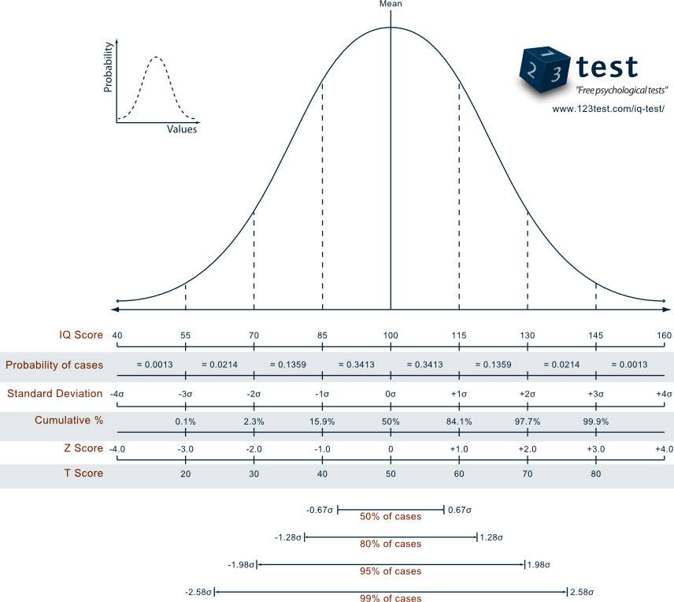
La distribuzione normale
La distribuzione normale

Slide 144
La validità dei test di intelligenza divisa per famiglia di lavori
Tipo di lavoro | k | N | r | ρ | Fonte
Scienza e tecnologia | 11 | 949 | .15 | .16 | Funke et al. (1987)
Piloti | 26 | 15403 | .16 | nr | Martinussen (1996)
Vendite (giudizio) | 22 | 1231 | .23 | .40 | Vinchur et al. (1998)
Vendite (oggettivo) | 12 | 1310 | .02 | .04 | Vinchur et al. (1998)
Responsabili (prima linea) | 75 | 5143 | nr | .64 | Schmidt et al. (1979)
Impiegati | 194 | 17539 | .24 | .52 | Pearlman et al. (1980)
Calcolo / Bilancio | 58 | 5433 | nr | .49 | Schmidt et al. (1979)
Archivio / Battitura | 65 | 3986 | nr | .61 | Schmidt et al. (1979)
Ufficiali di polizia | 7 | 828 | .12 | .25 | Hirsh et al. (1986)
Vigili del fuoco | 24 | 2791 | .19 | .42 | Barrett et al. (1999)
Operai specializzati (utenze) | 149 | 12504 | .25 | .38 | Levine et al. (1996)
Operai specializzati (raffinerie) | 37 | 3219 | nr | .32 | Callender & Osburn (1981)
Soldati (sottoufficiali) | 9 | 4039 | .47 | .65 | McHenry et al. (1990)
Notes:
Spiegare l’intestazione di colonna

Slide 145
Validità per diversi outcome
Il 95% delle volte, Job Performance = valutazione del supervisore.
Alcune eccezioni:
  Leadership: ρ=.27 (Judge, Colbert & Ilies, 2004, N=40000, K=151).
  CWB: ρ=-.33 (Dilchert et al., 2007).
  OCB: ρ=.31 (McHenry et al., 1990); r=.24 (Alonso, 2001)
  Successo nella formazione (Schmidt & Hunter, 1998): ρ=.61

Slide 146
Validità dipende da complessità del lavoro
Validità
Bassa
Alta
Complessità del lavoro
Nota: Punteggi compositi del GATB verbale + numerico (Gc)

Slide 147
Validità incrementale
Coscienziosità, Integrità morale, worksamples e interviste strutturate permettono di aumentare la quota di varianza spiegata dall’intelligenza.
Tutti gli altri (assessment centres, dati biografici, ecc) non alzano la predittività di g.
Forse anche Intelligenza emotiva e orientamento motivazionale hanno validità incrementale ma gli studi sono ancora pochi.
Alcuni suggeriscono che per certi compiti è necessario scendere al livello delle attitudini.
Ricerche dimostrano che il vantaggio delle attitudini specifiche è molto più ridotto di quanto si pensi (circa il 2% di varianza spiegata).

Slide 148
Cut-off?
Capita spesso di chiedersi se sia possibile fissare delle soglie.
La relazione tra predittori e performance è lineare e probabilistica, quindi qualsiasi soglia è arbitraria.
I candidati andrebbero sempre ordinati in base ai loro punteggi, creando una graduatoria.
E’ anche possibile creare delle tavole di aspettative che mettano in relazione i punteggi al test e la valutazione della performance. E’ tuttavia necessario tenere un archivio delle selezioni effettuate.

Slide 149
Tabella delle aspettative (esempio)
 |  | Valutazione delle prestazioni
Punteggio al test |  | Molto bassa | Bassa | Media | Buona | Molto buona
 | Molto alto | 7 | 15 | 20 | 37 | 21
 | Alto | 6 | 20 | 32 | 31 | 11
 | Medio | 11 | 18 | 44 | 20 | 7
 | Basso | 13 | 36 | 33 | 15 | 3
 | Molto basso | 26 | 31 | 23 | 18 | 2

Slide 150
Effetto della pratica
L’aumento della performance al test ripetuto è notevole:
  d=.24 a T2, d=.51 a T3 (Hausknecht et al., 2007)
Opportuno proporre sempre a tutti un test di prova, per parificare i candidati.
Le matrici progressive di Raven sono composte di due serie.

Slide 151
Le Matrici Progressive di Raven
Le PM di Raven sono “un test della capacità della persona, al momento della prova, di comprendere figure prive di significato presentate alla sua osservazione, vedere le relazioni tra esse, concettualizzare la natura della figura completando ogni sistema di relazioni presentato e, così facendo, elaborare un metodo sistematico di ragionamento” (Raven, Court e Raven 1977, p. 31)
Le PM sono considerate la misura più “pura” di g. Sono influenzate dalle conoscenze e dalla cultura in misura ridottissima, e quindi non la misurano.

Slide 152
Le Matrici Progressive di Raven
Tempo di somministrazione: 20’-45’
Norme 2005/2007
Costo: €2 per candidato
Standard Progressive Matrices (SPM, Raven, 1938):
  Adolescenti e adulti
  5 serie di 12 item ciascuna
  Adatte per una distribuzione campionaria con media QI= 95
  Effetto tetto per QI > 130
Advanced Progressive Matrices (APM, Raven, 1947, 1969)
  Adolescenti e adulti
  Due serie di 12 e 36 item
  Adatte per una distribuzione campionaria con media QI= 105
  Effetto tetto per QI > 135.

Slide 153
SPM vs APM

Slide 154
Esercitazione
Le Advanced Progressive Matrices di Raven (1969)

Slide 155
Norme Italiane del 2005
Serie I

Slide 156
Norme Italiane del 2005
Serie II

Slide 157
La valutazione della personalità in selezione
Molti modelli di personalità, ma in selezione interessa soprattutto il Big Five perché di esso si ha supporto empirico su struttura e validità predittiva.
I Big Five emergono in modo abbastanza attendibile a livello cross-culturale (e.g. McCrae et al., 1998)
I Big Five sono correlati tra loro. I due super-fattori riuniscono:
  apertura ed estroversione (α)
  amicalità, coscienziosità e nevroticismo (β)

Slide 158
I Big Five
Fattore Big Five (ENG) | Fattore BFQ-2 (ITA) | Nomi alternativi e facet
Neuroticism | Stabilità emotiva | Stabilità Emotiva
 |  | Ansia
 |  | Controllo degli impulsi
 |  | Controllo delle emozioni
Extraversion | Energia | Introversione
 |  | Assertività
 |  | Dinamismo
 |  | Dominanza
Openness | Apertura Mentale | Intelletto
 |  | Apertura alle esperienze
 |  | Apertura alla cultura
 |  | Flessibilità
 |  | Tolleranza

Slide 159
I Big Five
Fattore Big Five (ENG) | Fattore Big Five (ITA) | Nomi alternativi e facet
Agreeableness | Amicalità | Psicoticismo
 |  | Amabilità
 |  | Competitività
 |  | Cordialità
 |  | Cooperatività
Conscientiousness | Coscienziosità | Scrupolosità
 |  | Perseveranza
 |  | Prudenza
 |  | Volontà di riuscire
 |  | Ordine
 |  | Affidabilità
 |  | Puntualità

Slide 160
Validità operativa dei Big Five per famiglia di posizioni

Slide 161
Predittività sulla Soddisfazione

Slide 162
Onestà (integrità morale)
Un tratto di personalità che non è incluso nei Big Five, anche se è correlato con coscienziosità, amicalità e stabilità emotiva (r=.6)
Il più predittivo della performance se accoppiato a GMA (validità incrementale)
Il più predittivo in caso di assenza ingiustificata dal lavoro, incidenti, danneggiamento di proprietà, furto, comportamenti controproduttivi.

Slide 163
Onestà (integrità morale)
Validità operative su comportamenti controproducenti.
 | N | E | O | A | C | H
Assenteismo | .04 | .08 | .00 | .04 | .06 | .36/.09
Incidenti | -.08 | -.04 | .09 | -.01 | -.06 | .52
Danni alla proprietà |  |  |  |  |  | .69
Furto (Self-report) |  |  |  |  |  | .52
Furto (oggettivo) |  |  |  |  |  | .13
CWB |  |  |  |  |  | .47
CWB (self-report) |  |  |  |  |  | .58
Turnover | -.20 | -.04 | .10 | -.27 | -.22

Slide 164
Misure di Onestà/Integrità
Misure manifeste (overt) di atteggiamento:
  i dipendenti che si appropriano di beni dell’organizzazione sono criminali e dovrebbero essere puniti.
  alcuni borseggiatori non sono proprio disonesti.
  i datori di lavoro che non rispettano i dipendenti meritano di essere raggirati

Slide 165
Onestà/Integrità
Misure manifeste di comportamento:
  Ti sei mai appropriato di beni aziendali durante gli ultimi cinque anni?
  Quanti soldi spendi in alcol nell’arco di una settimana?
  Scommetto su corse o eventi sportivi abbastanza di frequente.
Misure covert o di personalità sono più valide e la loro validità non dipende dal ruolo (Ones et al., 2003).

Slide 166
Values In Action (Peterson & Seligman, 2004)
Comprende una scala di Onestà/Integrità morale (Alpha = .72):
  Le persone si fidano di me perchè mantengo i segreti.
  Mantengo le promesse
  Credo che l’onestà sia la base della fiducia.
  Quando faccio una promessa, la gente si può fidare.
  Tengo fede ai miei valori.
  Mento per tirarmi fuori dai guai.
  È difficile capirmi.
  Mi sento un impostore.
  Mi piace esagerare i miei problemi.

Slide 167
Inventari di personalità per la selezione
Strumento più usato è il BFQ-2 (Caprara, Barbaranelli, Borgogni, & Vecchione, 2007).
  Distribuito da Giunti OS. Somministrazione online.
  Costo: €50 per candidato.
In alternativa (free):
  su «ipip.ori.org» sono pubblicate molte scale, ad esempio:
    IPIP BF 50 (Big Five markers, Goldberg, 1992, 50 item),
    IPIP NEO 120 (Johnson, 2014, 120 item).
  HEXACO-60/100 (Ashton & Lee, 2009; Lee & Ashton, 2018)
    Utile perché include una scala di integrità morale (Onestà-Umiltà)

Slide 168
IPIP NEO 120 vs IPIP BFI 50
Disponibile online con profilo automatizzato (in lingua inglese).
IPIP è tutto open access, talora anche le norme (ad es per NEO 120: https://osf.io/tbmh5/
Tuttavia, alcuni facet di NEO 120 sono poco attendibili e quindi inadatti alla selezione.
La scala di coscienziosità del NEO 120 (costituita da 6 facet) è molto attendibile.

Slide 169
IPIP BF markers (50 item)
IPIP BF 50 presenta attendibilità sempre superiori a .8 ed è uno strumento di veloce somministrazione e buona struttura fattoriale.
Traduzione italiana non validata con norme europee disponibile qui:
  https://www.dropbox.com/sh/18vg38oolwy5k38/AABl10l1T2E9jHEzxa9yhlCna?dl=0
Differenze con il BFQ-2:
  IPIP BF 50 misura Apertura Mentale come vivacità intellettuale, mentre BFQ-2 misura Apertura Mentale con i facet di apertura all’esperienza (tolleranza) e apertura alla cultura.
  BFQ-2 misura coscienziosità facendo esplicito riferimento all’ambito lavorativo, quindi è probabile che sia più valido (ma non ci sono studi che li confrontino direttamente).

Slide 170
HEXACO-PI-R 100
(Lee & Ashton, 2018)
6 Fattori (24 facets univoci + Altruismo):
  Onestà-Umiltà (H, α=.87, sincero, modesto, giusto, generoso vs. falso, avido, opportunista, sensibile allo status; non esiste nel BF)
  Emotività (E, α=.88, vulnerabile, sensibile, ansioso, sentimentale, pauroso vs coraggioso, indipendente, freddo; diverso da Neuroticism/Stabilità emotiva: r₅₋₆ =.55)
  Estroversione (X, α=.88, autostima sociale, coraggio sociale, socievolezza, vitalità; simile al BF, r₅₋₆ =.74)
  Amicalità (A, α=.89, pacifico, paziente, tollerante, flessibile, vs giudicante, collerico, testardo; diverso da BF, r₅₋₆ =.52)
  Coscienziosità (C, α=.87, scrupoloso, ordinato, perseverante, vs. disordinato, impulsivo, pigro; simile al BF, r₅₋₆ =.70)
  Apertura all’esperienza (O, α=.85, artistico, creativo, curioso, anticonformista; volutamente senza vivacità intellettuale, quindi diverso da IPIP BF 50; simile al BF, r₅₋₆=.76)
Norme per la lingua inglese (N=100318, campione raccolto online)

Slide 171
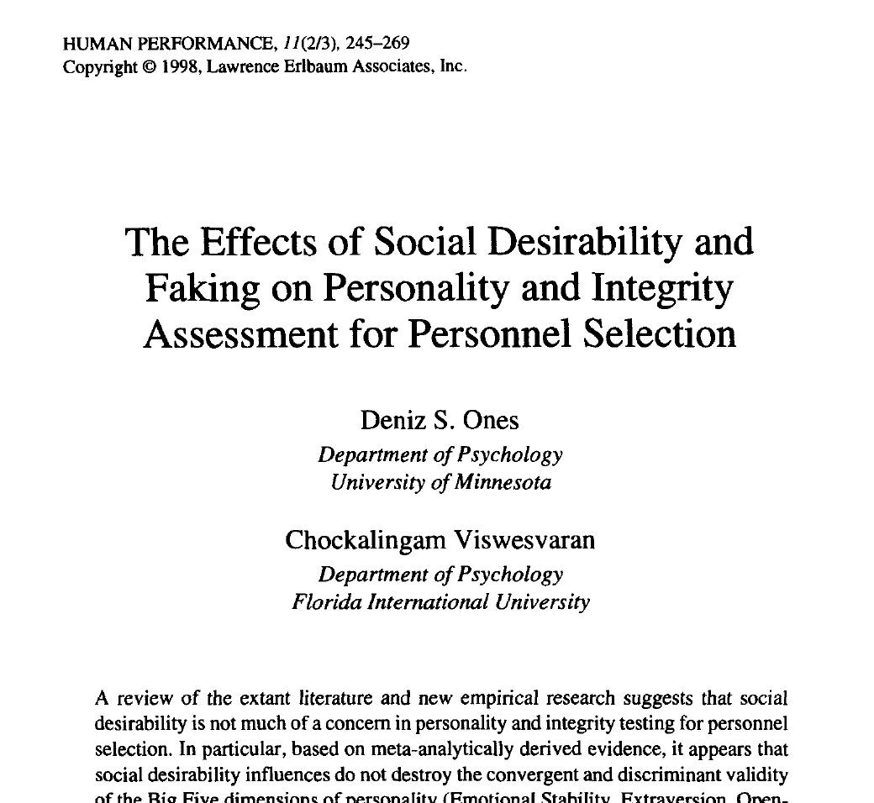
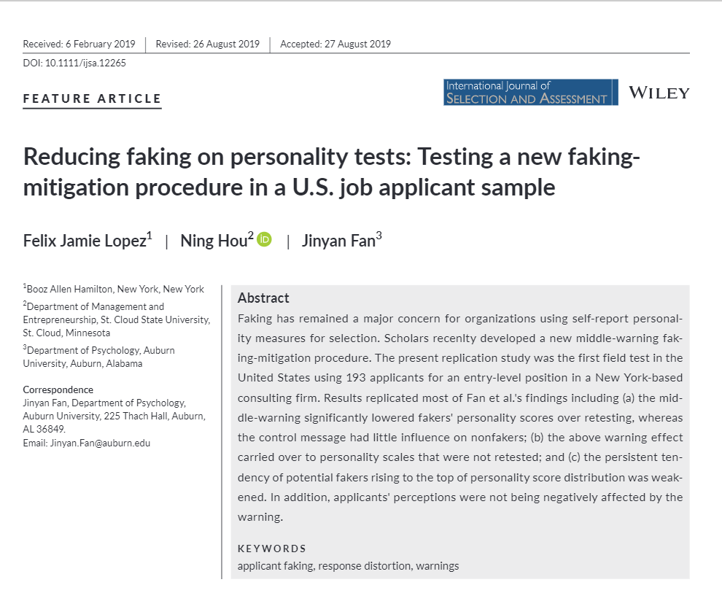
I test di personalità si possono falsificare?

Slide 172
Ones & Viswesvaran (1998)
Domanda di ricerca:
  La validità predittiva dei test di personalità dipende da quanto i candidati falsano la prova?
Stato dell’arte:
  Studi di laboratorio hanno dimostrato qual è il limite massimo di «faking», istruendo i partecipanti a fornire un’immagine più positiva di loro stessi (d=.72).
  Con lo stesso disegno di ricerca, le scale di desiderabilità sociale (SDS) crescono il triplo (d=2.26).
  Quindi: le SDS sono strumenti efficaci per segnalare il faking

Slide 173
Ones & Viswesvaran (1998)
Stato dell’arte (2):
  Utilizzando i punteggi alle SDS per parzializzare le correlazioni tra i tratti di personalità, al fine di «ripulire» la variabilità attraverso i soggetti nel faking (c’è chi falsa di più, chi falsa di meno), emerge che la validità convergente e discriminante dei tratti non cambia.
  Gli uomini e le persone più giovani falsano leggermente di più (d=-.22; r=.12 ). Quindi l’utilizzo delle SDS nella prassi non è discriminatorio nei confronti delle donne e degli anziani.

Slide 174
Test di ipotesi su validità predittiva e faking
Ipotesi 1: La desiderabilità sociale è un predittore della performance.
  E’ infatti possibile argomentare (si veda ad es., Nicholson & Hogan, 1990) che dare un’immagine positiva di se stessi sia un’abilità legata alla competenza sociale.
Test:
Criterio esterno | K | N | ρ
Soddisfazione lavorativa | 6 | 3361 | .22
Task performance | 6 | 3230 | .00
Training Performance | 7 | 4547 | .22
Comportamenti controproducenti | 6 | 1479 | -.03
Job Performance | 14 | 9966 | .01

Slide 175
Test di ipotesi su validità predittiva e faking
Ipotesi 2: La desiderabilità sociale (DS) sopprime la relazione tra tratti di personalità e performance.
  E’ infatti possibile che, se presente, la DS abbassi la validità predittiva della personalità
Test:
Tratto di personalità | ρ | ρ - DS
Stabilità Emotiva | .07 | .07
Estroversione | .10 | .10
Training Performance | -.03 | -.03
Comportamenti controproducenti | .06 | .06
Job Performance | .23 | .23

Slide 176
Test di ipotesi su validità predittiva e faking
Ipotesi 3: La desiderabilità sociale modera la relazione tra personalità e performance.
  E’ infatti possibile che la validità predittiva della personalità sia più bassa in chi ha falsato maggiormente i test
Test (disponibili dati solo su integrità morale):
Strategia di validazione | K | N | ρ | SD_{ρ}
Predittiva - Candidati | 23 | 7550 | .41 | .00
Predittiva - dipendenti | 20 | 8994 | .26 | .21
Concorrente | 63 | 8275 | .37 | .14

Slide 177
Conclusioni
Per quanto possa sembrare ragionevole che quando i candidati ad una selezione non rispondono sinceramente ad un test di personalità la relazione con con la job performance ne sia influenzata, non esiste supporto empirico a favore di questa ipotesi.
La teoria di Hogan e Hogan (1998) spiega questo risultato postulando che chi vuole «presentarsi» al datore di lavoro come, ad es., una persona scrupolosa e tenace, si impegnerà a comportarsi coerentemente durante l’attività lavorativa.
E’ anche possibile che, nel contesto reale di una selezione, la variabilità attraverso i soggetti dell’intensità del faking sia molto piccola (in selezione, falsano tutti allo stesso modo), lasciando quindi intatta la graduatoria

Slide 178
Controllare i tentativi di falsificazione
Fan et al. (2012) middle-warning procedure
Risultata estremamente efficace in un campione di 196 candidati (Lopez et al., 2019).
Frasi false (Dwight & Donovan, 2003)
Set ridotto di item
Impression Management scale (Paulhus, 1991)
Messaggio di avvertimento
Frasi false
Set completo di item
Impression Management scale
Falsi
(+2SD)
Sinceri
Messaggio di controllo

Slide 179
Esempi di Bogus Items (Frasi false)
INTERNSHIP KNOWLEDGE INVENTORY
Question: How much do know about the following:
  1. Selection Instrument Development
  2. Test Validation
  3. Job Analysis
  4. Organizational Development
  5. Succession Engagement*
  6. Training Curriculum Development
  7. Performance Appraisal
  8. Assessment Centers
  9. California Personality Inventory
  10. SHL Testing Products (i.e., OPQ, VCT, NCT, Profiler).
  11. HBS Intern Mentoring Programs*
  12. Structured Interview Development
  13. Equal Employment Opportunity (EEO) Guidelines
  14. Team Building
  15. Executive Coaching

Slide 180
Messaggi
Avvertimento:
  Grazie per aver partecipato a questa parte del processo di selezione. Desideriamo informarLa che abbiamo notato alcuni insoliti pattern di risposta e desideriamo chiarire il problema. I test che sta utilizzando incorpora alcuni elementi che misurano risposte socialmente desiderabili. Questi item identificano le persone che hanno adattato le loro risposte a ciò che loro credono sia l’aspettativa delle altre persone su un dato tema, al fine di aumentare le possibilità di ottenere il lavoro. Il suo profilo di risposta fino a questo punto è simile a quello di qualcuno che è noto per rispondere in modo socialmente desiderabile. Non intendiamo insultare la sua integrità, piuttosto vogliamo solo ottenere una chiara comprensione di chi è Lei. Informazioni imprecise possono comportare una mancanza di adattamento al ruolo o una gestione inefficace del personale. Ciò può inoltre portare i dipendenti a sentirsi inadeguati, insoddisfatti, o demotivati, a lasciare il lavoro o ad essere licenziati. Vorremmo sottolineare l'importanza della totale sincerità nelle risposte che fornisce. Ciò detto, vorremmo offrirle l'opportunità di rispondere nuovamente. Sia se stesso e risponda a ogni domanda cercando di fornirci una sua descrizione precisa e affidabile. Le assicuriamo che le sue risposte NON saranno prese in considerazione nelle nostre decisioni finali. Tuttavia, desideriamo informarla che in passato alcuni candidati hanno ripetutamente distorto le loro risposte. Questi individui furono scoperti rapidamente, e immediatamente rimossi dal processo di selezione.
Controllo
  Grazie per aver partecipato a questa parte del processo di selezione. Un controllo casuale del sistema indica che il sistema di test funziona bene. Per favore continui il test. Si ricordi che nell'ambito della procedura di prova, alcune domande saranno presentate due volte. Quindi non si sorprenda nel caso vedesse alcune domande ripetute. Si prega di premere il pulsante "CONTINUA" per continuare.

Slide 181
Risultati

Slide 182
Situational Judgment tests
Uno dei componenti del tuo team si sta prendendo un sacco di malattie e di riposi, perché dice che il/la suo/a partner non sta bene. Hai bisogno che lavori di più, altrimenti il tuo team non raggiungerà l’obiettivo. Qual è la cosa migliore da fare?
  Dirgli che arrivi puntuale ogni giorno altrimenti sarà licenziato
  Empatizzare
  Negoziare un accordo per ridurre le sue assenze del 50%
  Aspettare, perché il/la partner starà presto meglio.

Slide 183
Costruzione ad-hoc
Item:
  Generati attraverso tecnica degli incidenti critici (Flanagan, 1954): situazioni in cui sono state osservate performance eccezionalmente alte o basse
Opzioni di risposta:
  Generate chiedendo ad un secondo gruppo di esperti (ad es. manager) quali potrebbero essere comportamenti (in-)efficaci in quella situazione. Eventualmente si chiede anche ad un gruppo di non esperti per ampliare la variabilità delle risposte
Chiavi di risposta:
  Si chiede a terzo gruppo di (non)esperti di valutare l’appropriatezza delle opzioni di risposta

Slide 184
Diverse istruzioni, diverse misure
Due versioni:
  Qual è la cosa migliore da fare? (misurano conoscenza: raddoppia la correlazione con GMA)
  Cosa faresti? (tendenza comportamentale, aumenta correlazione con Big Five).
Entrambe le versioni hanno validità corretta per errore di misura (ma non RR) pari a ρ=.26.

Slide 185
Validità di costrutto e di criterio (McDaniel et al., 2007)
 | K | N | r | ρ
Job Performance | 118 | 24800 | .20 | .26
GMA | 95 | 30800 | .29 | .32
Stabilità emotiva | 49 | 19300 | .19 | .22
Estroversione | 25 | 11400 | .13 | .14
Apertura mentale | 19 | 4500 | .11 | .13
Amicalità | 51 | 25500 | .22 | .25
Coscienziosità | 53 | 31300 | .23 | .27
Validità incrementale maggiore per «tendenza comportamentale»:
  +5% sopra g; +4% sopra BF; +2% sopra entrambi

Slide 186
Tacti Knowledge Inventory for Managers
(Wagner & Sternberg, 1991)
Buone proprietà psicometriche, ma pochissima ricerca
Prolemi datati (andrebbero aggiornati?)
Eventuale approfondimento per casa (solo per chi è interessato):
  https://www.dropbox.com/sh/c0j488707xhvtfw/AAB6ErPbNdB53JKKyPssf9GTa?dl=0
Possibile argomento di tesi.

Slide 187
L’intervista di selezione

Slide 188
La prassi
In Europa, il 70% - 100% dei datori di lavoro usa l’intervista per valutare i candidati.
Estrema eterogeneità in termini di:
  Domande
  Costrutti indagati
  Durata
  Standardizzazione
  Numero di intervistatori

Slide 189
Il tipico «colloquio di lavoro»
Poco/per nulla strutturato
Informale/amichevole
Doppia funzione: valutazione e reclutamento. Quindi, raccolgo informazioni, valuto e spiego il lavoro nella stessa intervista
Non necessita di particolare preparazione
Dedico una parte alla discussione del curriculum
Valuto la persona nel suo insieme

Slide 190
Linee guida per l’intervista di selezione
Uniformità attraverso i candidati.
Standardizzazione delle domande (ammesse le probing questions)
Standardizzazione della valutazione delle risposte
2+ intervistatori (cosiddetta «panel»)
Basare le domande sulla Job Analysis
Fonte: Conway et al., (1998)

Slide 191
Linee guida per l’intervista di selezione
Addestramento tecnico degli intervistatori
Ignorare le informazioni pre-esistenti (CV, valutazioni ai test, ecc.)
Porre almeno 3 domande per ogni caratteristica da valutare
Conoscere bene la JD e focalizzarsi su di essa
Non lasciare spazio alle domande del candidato se non alla fine per diminuire l’impatto della prima impressione e delle strategie di gestione dell’immagine
Prendere note durante l’intervista
Fonte: Conway et al., (1998); Swider et al (2016)

Slide 192
Validità e strutturazione
* Validità incrementale corretta sopra Intelligenza e Coscienziosità (Cortina et al., 2002)

Slide 193
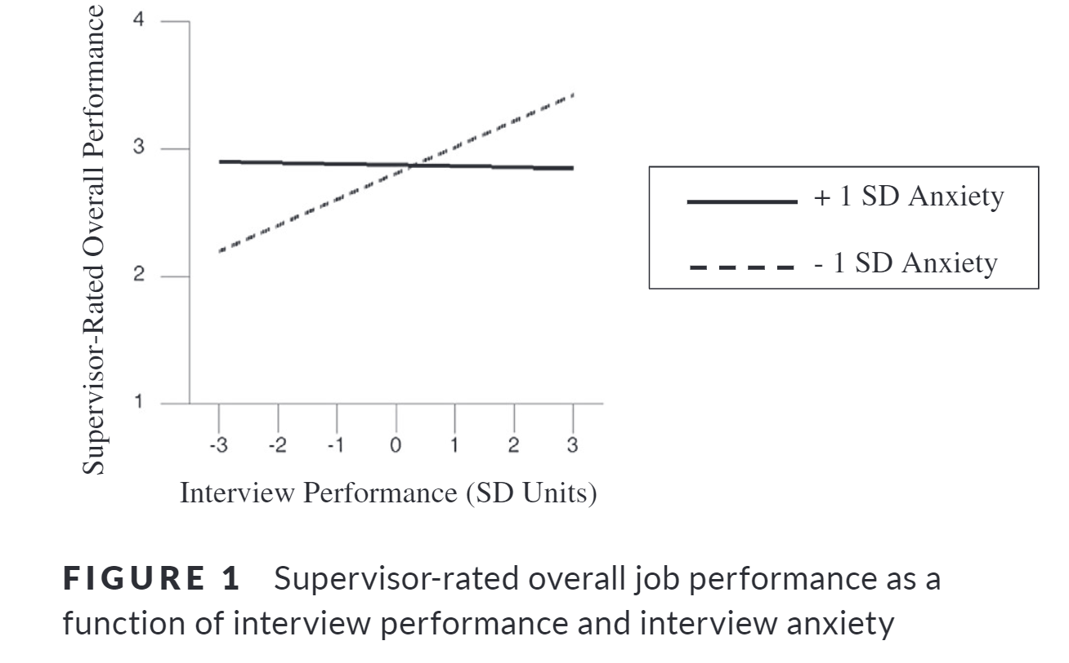
Validità e ansia del candidato
Ansia per l’intervista NON è correlata a Job Performance, e modera la validità predittiva dell’intervista.
Quando l’ansia è a +1 SD, la validità dell’intervista è zero.
Quando l’ansia è a -1 SD, la validità dell’intervista è buona.
Fonte: Schneider et al. (2019)

Slide 194
Caratteristiche individuali che influenzano la valutazione dell’intervistatore
Tipo di intervista | Non strutturata |  |  |  | Strutturata
 | k |  | r |  | k |  | r
Conoscenza del lavoro | Na |  |  |  | 8 |  | .27
Capacità di giudizio | Na |  |  |  | 6 |  | .22
Ansia del candidato | Na |  |  |  | 30 |  | -.19
Abilità sociali | 6 |  | .22 |  | 5 |  | .34
Nevroticismo | 16 |  | .17 |  | 10 |  | .04
Estroversione | 19 |  | .16 |  | 7 |  | .10
Apertura mentale | 16 |  | .14 |  | 6 |  | .04
Amicalità | 18 |  | .12 |  | 6 |  | .06
Coscienziosità | 18 |  | .13 |  | 13 |  | .08
Bellezza/Attrattività | 6 |  | .88 |  | 6 |  | .18
Fonti: Barrick et al. (2008); Cook (2009); McCarthy & Goffin (2004);
Salgado & Moscoso (2002); Swider (2016); Powell et al (2018)

Slide 195
Alcune tipiche fonti di distorsione
Gender bias: le femmine danno valutazioni più alte (e se l’intervista non è strutturata, ricevono valutazioni più basse) → non cambiare genere attraverso i candidati
Primacy: la valutazione è influenzata dalla prima impressione, basata su informazioni non legate al lavoro → non valutare per i primi 5 minuti.
Contrasto o carry-over: La valutazione è influenzata dalle caratteristiche del candidato precedente → distanziare le interviste
Comunicazione non verbale: contatto visivo, sguardo diritto (vs in basso), sorrisi e movimenti della testa ricevono valutazioni più alte → isolare queste componenti creando una scala solo per loro

Slide 196
Esempi di «impression management»
IM assertivo
  Le persone guardano a me quando c’è bisogno di leadership
  Ho contribuito a rendere il turnarond un successo
  L’incremento delle vendite è stato un record per diversi anni
IM difensivo
  Quello è stato un fallimento dell’IT
  La vendita di quel prodotto non ha generato margini perché avevo sbagliato le previsioni
Lusinghe e conformismo

Slide 197
Alcuni costrutti tipicamente misurati durante un’intervista di selezione
Costrutto | Descrizione
P-O fit | Adattamento candidato-organizzazione (condivisione di valori, atteggiamenti, …)
Capacità relazionali | Fluidità e rapidità dell’eloquio, teamworking, autonomia, abilità di delega
Disciplina professionale | Efficienza, pianificazione, controllo, abilità di fissarsi obiettivi e standard di prestazione
Presa di decisione | Qualità del giudizio sul personale e su aspetti tecnici; volontà e abilità nel prendere decisioni
Stabilità emotiva | Capacità di lavorare sotto pressione, gestione dei fallimenti
Energia e motivazione | Livello dell’output lavorativo, persistenza, entusiasmo.

Slide 198
Attenzione!
Huffcutt et al. (2001) in una famosa meta-analisi hanno osservato che nelle interviste si valutano con maggior frequenza (in questo ordine):
  Tratti di personalità (35%),
  Abilità sociali (28%),
  Intelligenza (16%),
  Conoscenze (10%).
Tuttavia, Judge et al. (2000) hanno osservato che le interviste producono misurazioni poco precise e poco attendibili di attitudini e personalità.
Quindi, cercate di favorire sempre lo strumento più attendibile per ogni requisito!

Slide 199
Le due interviste più valide
(Fonte: Huffcutt et al. 2004)

Slide 200
Caratteristiche delle due interviste
Entrambe partono dall’analisi degli incidenti critici (CII, Flanagan, 1954), per generare una serie di eventi di particolare successo/insuccesso.
La CII si tiene con il titolare della posizione.
L’intervista situazionale è rivolta al futuro (cosa farebbe se…).
L’intervista comportamentale (PBDI) chiede come ci si è comportati in passato in situazioni analoghe.
PBDI non è adatta per persone al primo impiego

Slide 201
La Critical Incident Interview
«Mi parli di un recente evento lavorativo nel quale ha avuto dei comportamenti particolarmente efficaci o inefficaci nel raggiungimento degli obiettivi del suo lavoro.»
  quali circostanze hanno determinato l’evento?
  chi era coinvolto?
  cosa ha fatto?
  quali sono state le conseguenze?

Slide 202
Attività in aula
L’intervistatore deve raccogliere:
  Episodi chiari, precisi e distinti
  Comportamenti chiari e distinti di tutti gli attori
  Pensieri e stati emotivi dell’intervistato
Cercare il massimo livello di dettaglio possibile.
Info da non raccogliere: opinioni e valutazioni
Materiale Critical Incident da consultare in piattaforma
Nota: Questa è un’attività valutata che concorre per il 15% al voto finale.
Scadenza: 17 Dicembre ore 12.

Slide 203
Esercitazione Critical Incident Interview
Un buon incidente critico deve…
…riguardare la presenza/assenza di un requisito individuato come cruciale per lo svolgimento della mansione
…essere collegato all’obiettivo/scopo della posizione analizzata
…avere delle conseguenze rilevanti per i processi organizzativi
Essere stato vissuto dalla persona intervistata, in modo da fornire informazioni dettagliate

Slide 204
Dall’incidente critico allo scenario situazionale
Nello spazio wiki presente in piattaforma:
A partire dall’incidente critico scrivere uno scenario situazionale da poter utilizzare in un’intervista di selezione.
Redigere la scala di valutazione delle risposte con ancoraggi comportamentali.

Slide 205
L’intervista situazionale: linee guida
Si adatta bene alla valutazione delle capacità tecnico/professionali
Usare almeno 3 scenari per ogni requisito valutato
Usare una scala di valutazione delle risposte con ancoraggi comportamentali
Coinvolgere il capo diretto nella determinazione delle risposte corrette.
Programmare 7-8 minuti per domanda.

Slide 206
Esempio di scenario situazionale
Posizione scoperta: Meccanico
Requisito: Dedizione al lavoro
Scenario: «La sua partner e i suoi due figli (11 e 13 anni) sono a casa influenzati. Non ci sono parenti o amici disponibili ad aiutarli. Il suo turno inizia tra tre ore. Cosa farebbe in questa situazione?»
Valutazione:
  1 punto. Starei a casa per accudirli. La famiglia viene prima di tutto;
  2 punti. Chiamerei il mio supervisore spiegando la situazione;
  3 punti. Hanno solo un raffreddore, andrei al lavoro.

Slide 207
Scenario può essere «dilemma»
  «Sei il capo degli autisti di camion di Padova. Il tuo collega è il capo degli autisti di Vicenza. Entrambi riportate alla stessa persona. Il vostro salario e i vostri bonus sono influenzati al 100% dai vostri costi. Il tuo collega ha un bisogno disperato di uno dei tuoi camion. Se dici di no, i tuoi costi resteranno bassi e probabilmente vincerai il premio «Golden Flyer» per il quadrimestre in corso. Se dici di sì, il gruppo di Vicenza farà un ottimo profitto per l’azienda e probabilmente vincerà il «Golden Flyer». Il tuo capo ha più volte sottolineato l’importanza di ottimizzare le risorse, abbattere i costi, e cooperare tra pari. Il tuo capo non ha controllo su chi tiene i punteggi. Il tuo capo è altamente competitivo: premia i vincenti. Anche tu sei competitivo: sei un vero vincente! Cosa faresti in questa situazione?»

Slide 208
Creazione graduatoria
Calcolare i punteggi standardizzati di tutte le misure dei criteri di selezione usando la stessa metrica (ad es, z, T, ecc.), usando media e DS del campione normativo oppure del vostro campione (norma locale).
Assegnare i pesi ad ogni criterio (ad es., 50%, 20%, …) assicurandosi che la somma dia 100.
Calcolare la media ponderata usando la seguente formula:
  P_{i}=(Z_{1i}*Peso_{1i}+Z_{2i}*Peso_{2i}+…Z_{ni}*Peso_{ni})/100
Ordinare i candidati in base al punteggio ottenuto
(Resistere alla tentazione di cambiare i pesi per favorire alcuni candidati rispetto ad altri)

Slide 209
Dalla PS alla scelta finale

Slide 210
Sintesi e conclusione del corso
Obiettivo 1:
  Conoscere il sistema di valutazione del personale nelle organizzazioni e comprendere le relazioni che esistono tra il sistema di valutazione e gli altri sistemi di governo.

Slide 211
Più nello specifico…
Job Description
Job Specification (requisiti)
Posizioni
Retribuzione
Selezione
Valutazione
Prestazioni
Formazione
Mobilità Orizzontale
Comportamento lavorativo
Mobilità Verticale
Potenziale
!
Sviluppo personale

Slide 212
Sintesi e conclusione del corso
Obiettivo 2:
  Conoscere i criteri di efficacia di una selezione del personale e come questi impattano sul rendimento dell’organizzazione.

Slide 213
Efficacia della selezione
La qualità di qualsiasi processo di selezione può essere descritta attraverso sei criteri:
  Attendibilità
  Validità
  Generalizzabilità
  Utilità
  Equità
  Accettabilità

Slide 214
Sintesi e conclusione del corso
Obiettivo 3
  Saper progettare e condurre una selezione del personale efficace.

Slide 215
Le fasi
Job Analysis
  Job Description
  Job Specification
Reclutamento
  Linee guida per la scelta di canali, messaggio e reclutatore
Misurazione
  Caratteristiche della misurazione che determinano la vostra capacità di capire chi, tra i candidati, ha maggiori probabilità di avere prestazioni superiori agli altri
Calcolo graduatoria

Slide 216
Sintesi e conclusione del corso
Obiettivo 4
  Comprendere l’importanza di basare le proprie scelte sulle evidenze empiriche in merito alla validità predittiva dei vari costrutti e strumenti disponibili.
La selezione del personale è un’arte o una scienza?

Slide 217
GRAZIE!!!

Slide 218

Sintesi e conclusioni
Flipped Classroom
Obiettivi:
  creare due domande a riposta multipla con almeno 4 alternative di riposta;
  spiegare agli altri gruppi qual è la risposta corretta e perché è importante saper rispondere correttamente.
8 gruppi: argomento assegnato dal docente.
Tempi:
  40 minuti per il lavoro di gruppo, 5 minuti per la presentazione in plenaria del lavoro di ogni gruppo

Slide 219




Prova di fine corso
Esame scritto
Disporsi lasciando:
  Una fila libera
  Un posto libero davanti a sé
  Un posto libero accanto a sé.
  Se i posti non bastano, usate la prima fila
No
Sì
Solo se i posti non bastano

Slide 220
Regole
La consegna del compito avverrà alla cattedra, in ordine alfabetico e su presentazione di un documento di riconoscimento.
Al momento della consegna è necessario firmare il compito, che non può in alcun modo uscire da quest’aula se non in mano mia.
Per rispondere avete a disposizione un’ora di tempo, a partire dalla consegna.

Slide 221
Regole
Spegnete i cellulari
Mettete tutto nelle borse/zaini. A vostra disposizione ci può essere solo una penna.
Non è possibile parlare tra voi, per alcun motivo. Nemmeno per chiedere una gomma.
Non è possibile consultare libri o dispositivi elettronici. Se avete un problema, venite alla cattedra.
Qualsiasi trasgressione a queste regole, o comportamenti che sembrano una trasgressione a queste regole, determinano il ritiro immediato e insindacabile del compito.

